Slide 1
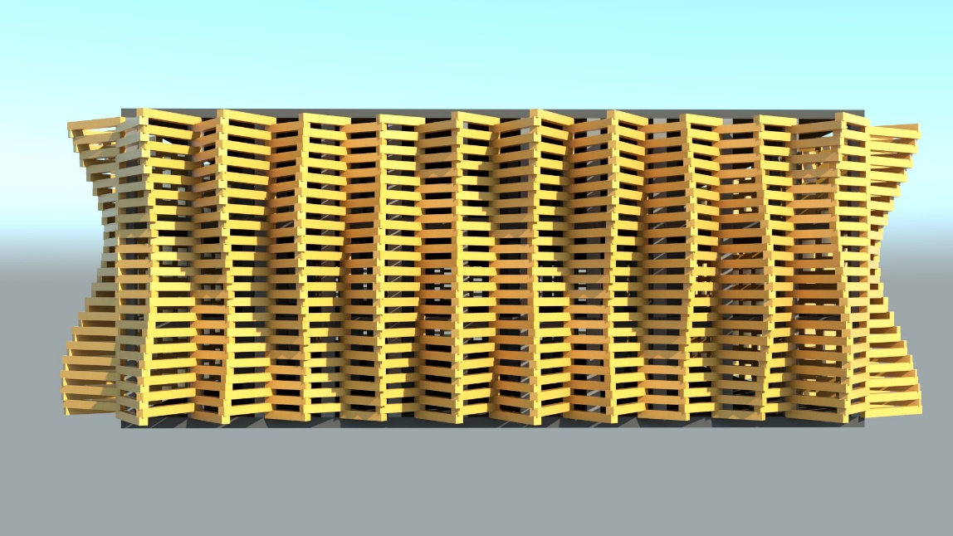
PERFORMANCE-BASED DESIGN
From form-making to form-finding

Slide 2
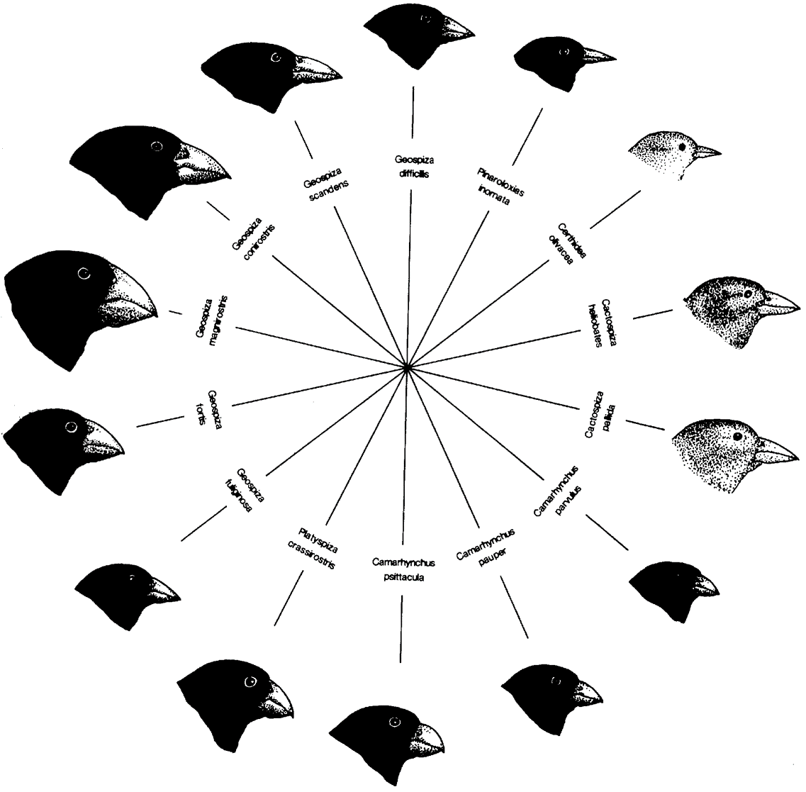
Environmental Factors
PERFORMANCE-BASED DESIGN
Notes:
Fringilídeos de Darwin
Pertencem a uma família de pássaros que de distribui pelas ilhas Galápagos. Esta família de pássaros é conhecida pela sua diversidade quanto ao formato e função do bico. Os

Slide 3
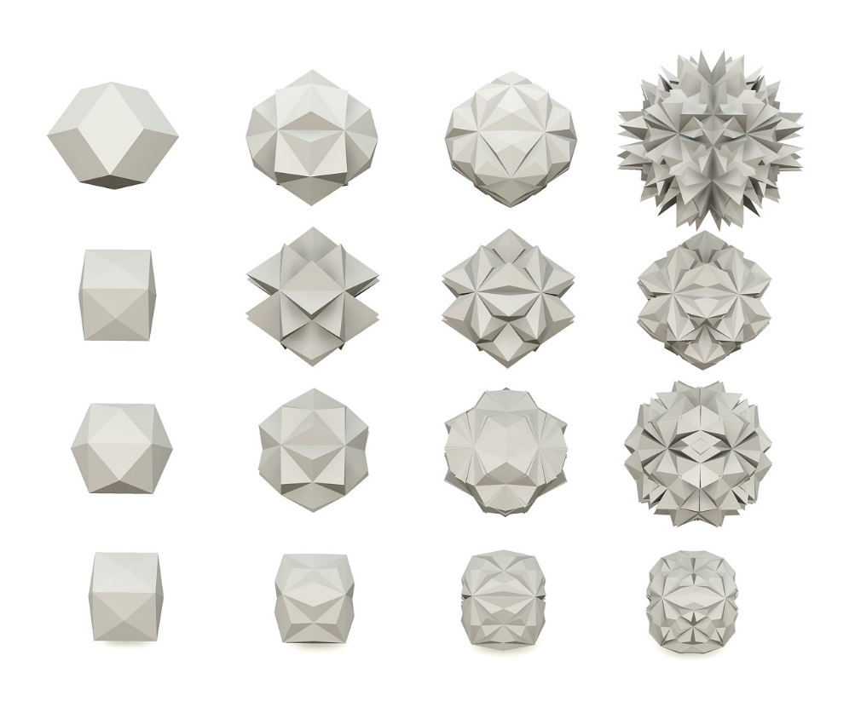
#lang racket
(require rosetta/autocad)
(define (my-profile r name)
(if (string=? (current-backend-name) "ArchiCAD")
(profile name
(list (xy r r) (xy (- r) r) (xy (- r) (- r)) (xy r (- r)))
#:arcs (list 0)
#:material "Steel - Structural")
"Profile not created"))
(my-profile column-r "0.5 square")
(my-profile (/ column-r 3) "0.16 square")
(default-slab-family
(slab-family-element (load-slab-family "Slab")
#:thickness slab-thickness))
(default-column-family
(column-family-element (load-column-family "Column")
#:width column-d #:depth column-d #:circular-section? #f))
(default-beam-family
(if (string=? (current-backend-name) "ArchiCAD")
(beam-family-element (load-beam-family "Beam")
#:profile "0.5 square")
(beam-family-element (load-beam-family "Beam")
#:width column-d #:height column-d)))
Analysis
© R. Correia
PERFORMANCE-BASED DESIGN

Slide 4
PARAMETRIC TOOLS

Slide 5
PARAMETRIC TOOLS
+
ANALYSIS TOOLS

Slide 6
PARAMETRIC TOOLS
+
ANALYSIS TOOLS
+
OPTIMIZATION ALGORITHM
Notes:
Um algoritmo ajuda-nos a procurar e a classificar as soluções

Slide 7
PARAMETRIC TOOLS
+
ANALYSIS TOOLS
+
OPTIMIZATION ALGORITHM
=
PERFORMANCE-BASED DESIGN

Slide 8
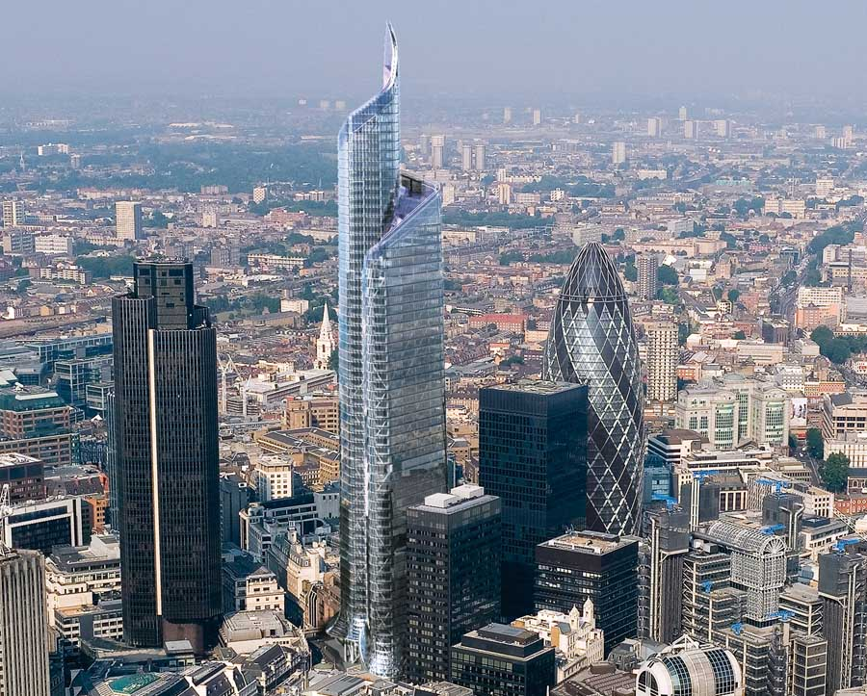
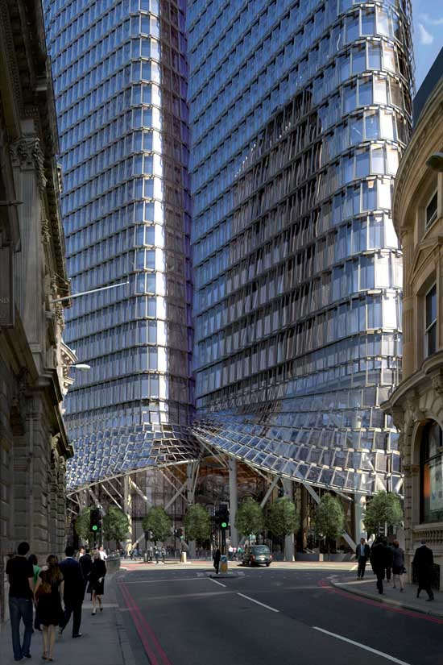
RELATED WORK
Notes:
The Pinnacle Kohn Pedersen Fox

Slide 9
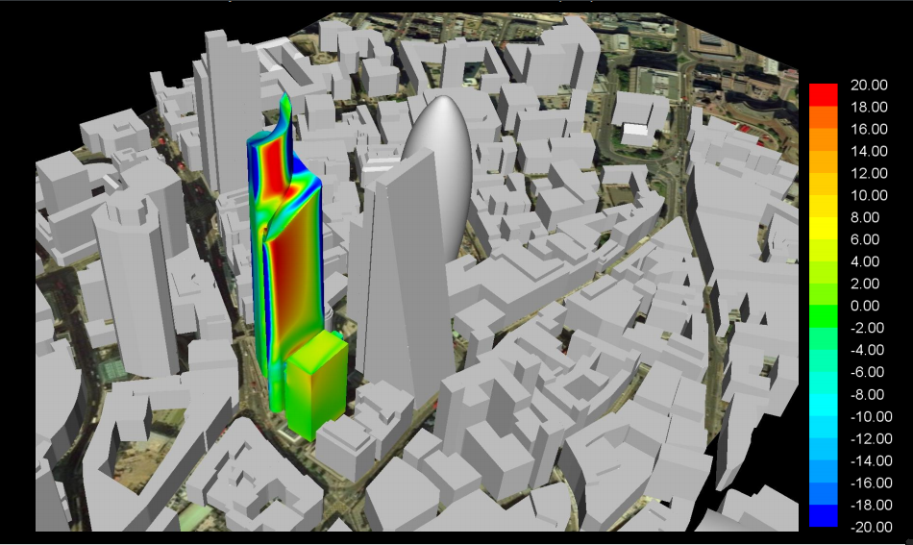
RELATED WORK
Notes:
Análise da pressão em Pascais que o vento vai ter em cada ponto da fachada. Essa pressão determinou a configuração e estrutura de cada uma das escamas que constituem a fachada.

Slide 10
PARAMETRIC TOOLS

Slide 11
ROSETTA- RHINO- DIVA- RADIANCE WORKFLOW

Slide 12
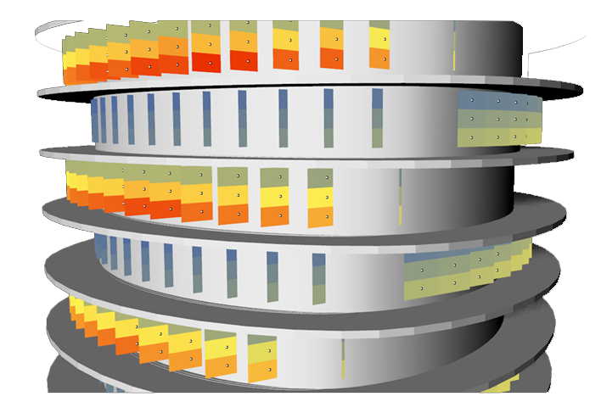
ALGORITHMIC-BASED ANALYSIS
Notes:
Este foi o resultado que obtivemos. Evidentemente que algo estava errado. Os planos de análise não estão paralelos ao edifício e os pisos têm resultados bastante diferentes. Depressa nos apercebemos que isto era um problema relacionado com a orientação dos vectores que deveriam ser perpendiculares aos sensores de análise, provavelmente por ser uma geometria não planar.

Slide 13
ALGORITHMIC-BASED ANALYSIS
Notes:
Algures neste pipeline deveria haver perdas de informação.

Slide 14
ALGORITHMIC-BASED ANALYSIS

Slide 15
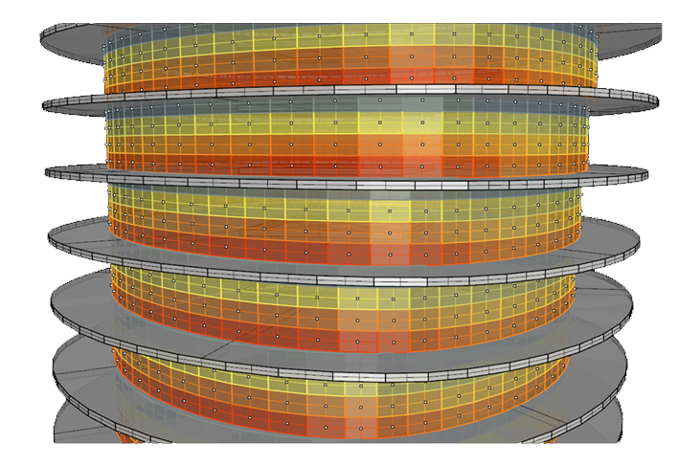
ALGORITHMIC-BASED ANALYSIS

Slide 16
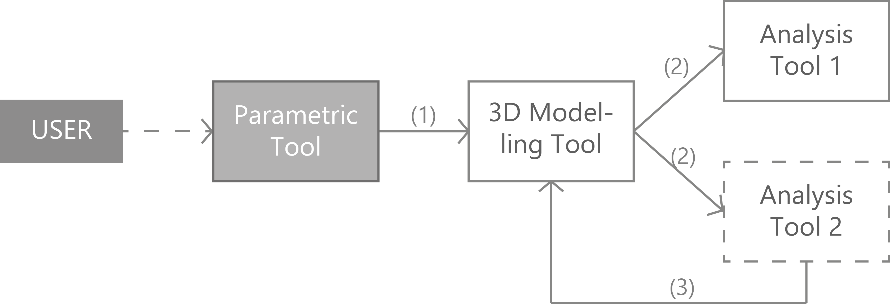
ALGORITHMIC-BASED ANALYSIS
Notes:
Para concluir, este é o mecanismo de análise tradicional, em que o modelo 3D é exportado para outro formato de análise, ou um plug in dá os resultados directamente na ferramente de visualização. Ou seja, algo se perde entre a ferramenta de design paramétrico e a de análise.

Slide 17
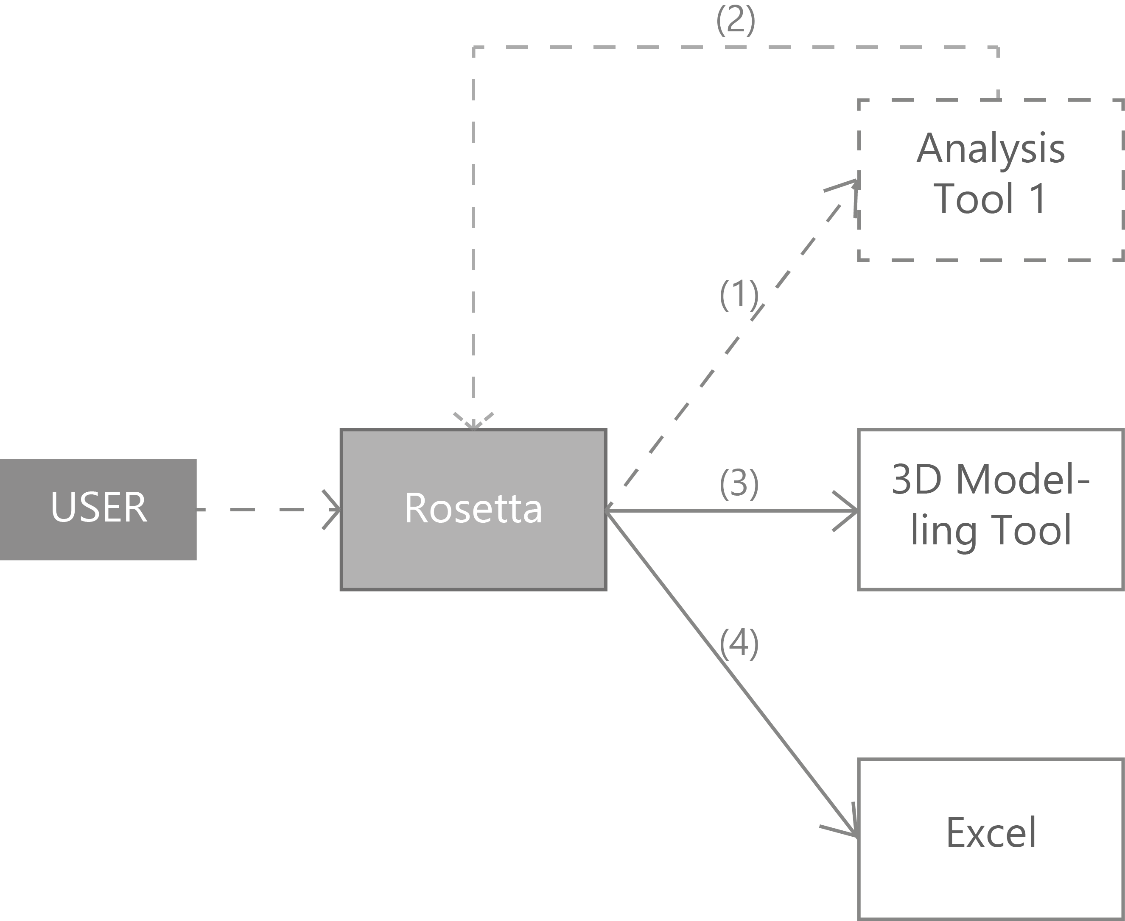
Optimization Algorithm
ALGORITHMIC-BASED ANALYSIS
Notes:
O método que propomos liga a ferramente paramétrica directamente à ferramente de análise, e só depois é que devolve os resultados na feramenta de visualização. Assim não há perdas de informação. Neste ponto da nossa pesquisa tornou-se claro que o algoritmo de optimização seria colocado *nesta* fase intermediária de troca de informação. Assim, seguimos para a optimização, mas antes é necessário explicar alguns conceitos.

Slide 18
But what else do we need when performing an optimization?
OPTIMIZATION

Slide 19
^{1. Input}
^{2. Variable Inputs}
^{3. Variables}
^{4. Constraints}
^{5. Output}
^{6. Design Space}
OPTIMIZATION

Slide 20
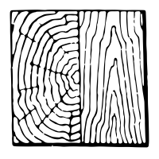
1. Fixed Inputs
OPTIMIZATION

Slide 21
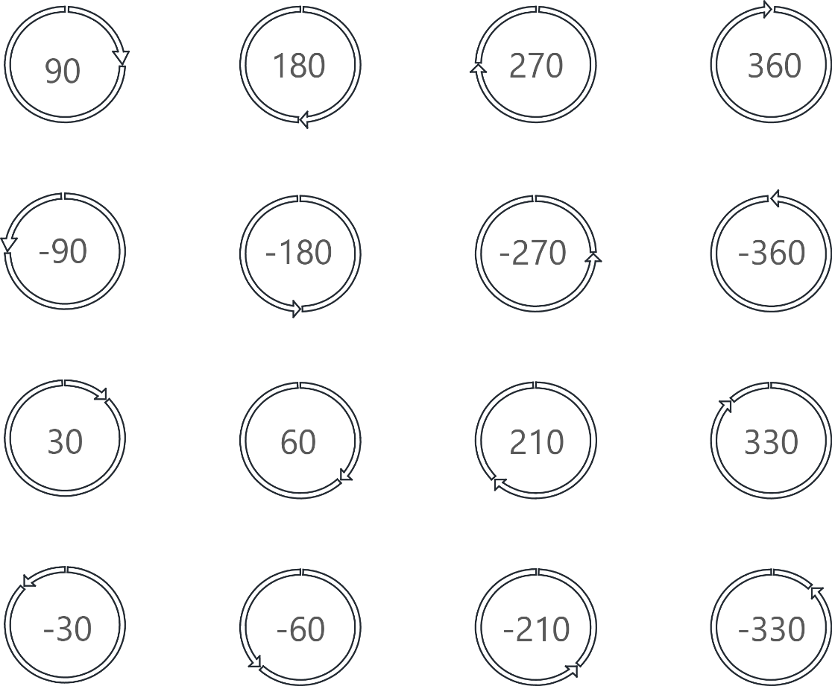
2. Variable Inputs
OPTIMIZATION

Slide 22
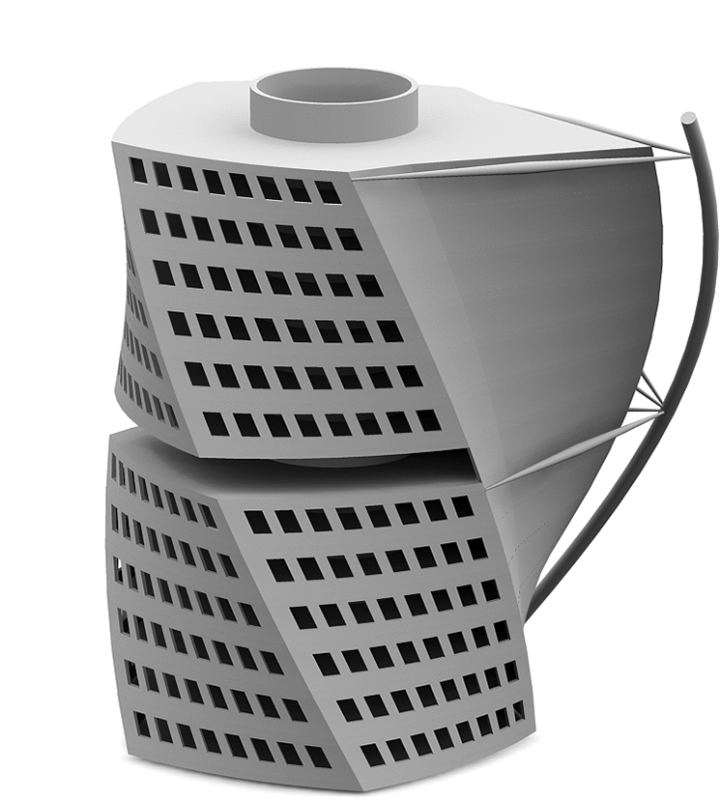
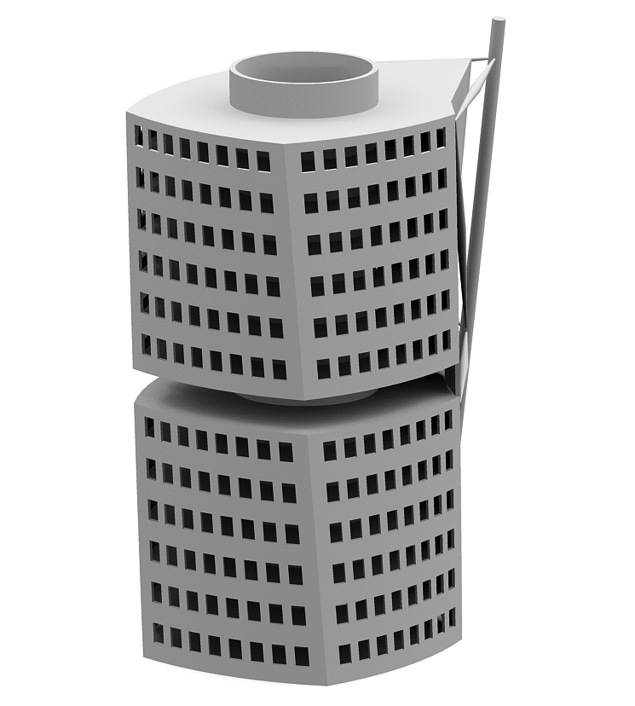
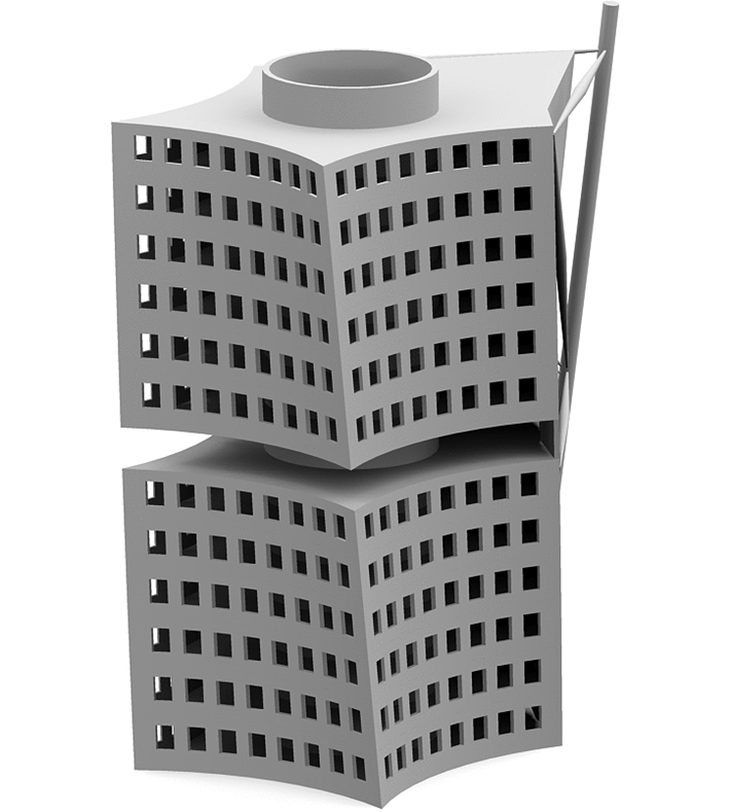
3. Variables
© P. Fontainha
OPTIMIZATION

Slide 23
4. Constraints
0
100
OPTIMIZATION

Slide 24
4. Constraints
4. Constraints
0
25
75
100
OPTIMIZATION

Slide 25
5. Outputs
OPTIMIZATION

Slide 26
6. Design Space
0 < L < +∞
0 < C < +∞
Δ = 1
L
C
OPTIMIZATION

Slide 27
6. Design Space
0 < L < 5
0 < C < 5
L
C
OPTIMIZATION

Slide 28
6. Design Space
0 < L < 5
0 < C < 5
Δ = 1
L
C
OPTIMIZATION

Slide 29
OPTIMIZATION
Notes:
Só porque existem várias hipóteses não quer dizer que sejamos capazes de as encontrar a todas.

Slide 30
OPTIMIZATION

Slide 31
OPTIMIZATION
Notes:
Um design nunca pode ser algo fora dos limites daquilo que o arquitecto escolheu, embora por vezes possamos ter algumas surpresas.

Slide 32
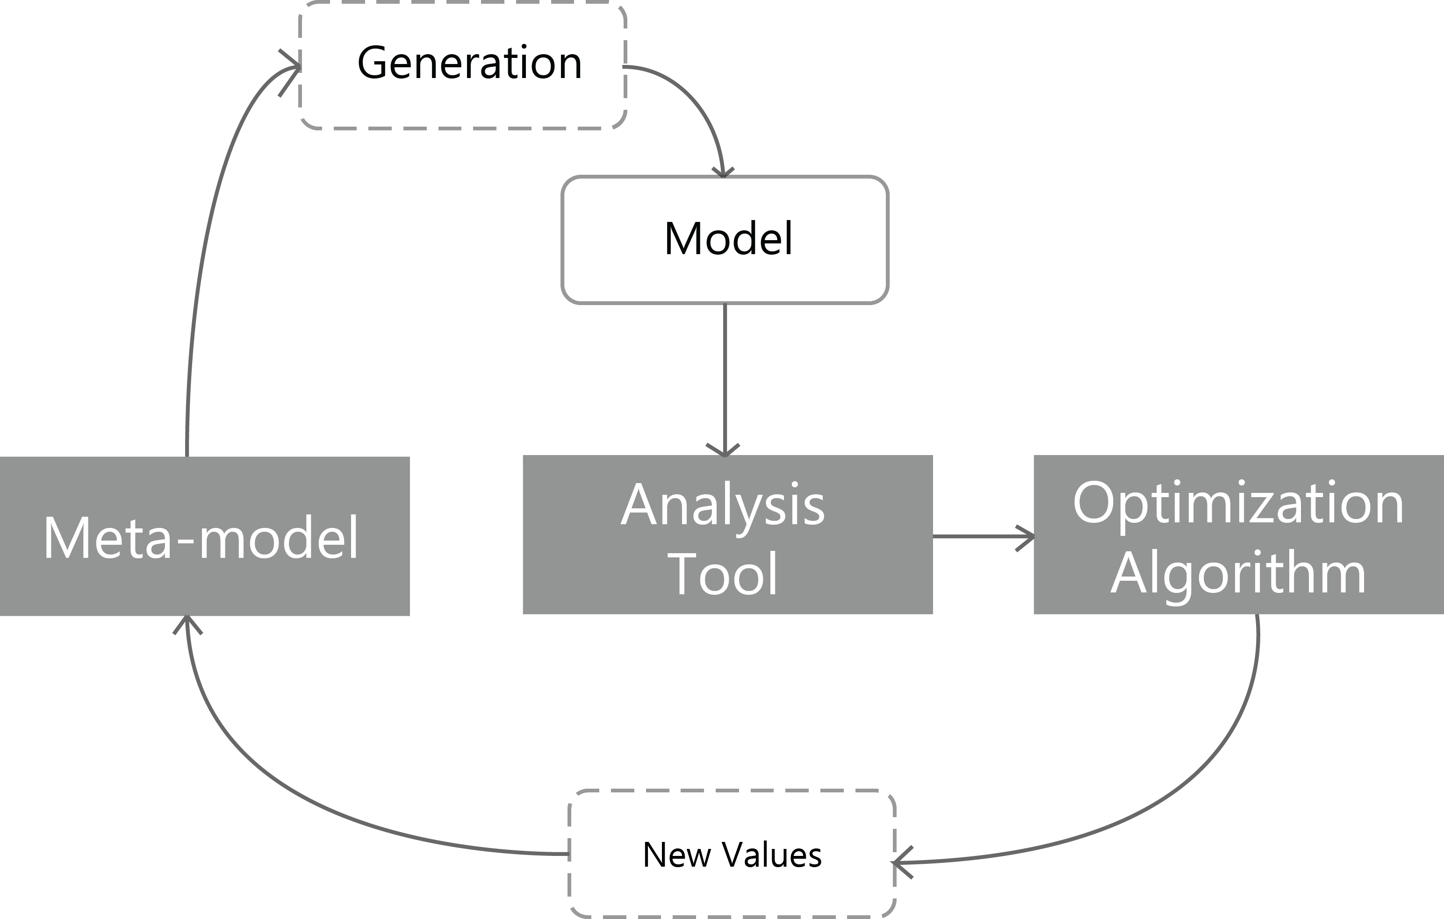
OPTIMIZATION
Notes:
O modelo paramétrico passa a ser um meta-modelo porque é um modelo do modelo, ou seja contém todos os designs que o modelo pode potencialmente ser. Este ciclo é repetido até: se encontrar a soluçã óptima, caso o design space seja finito; se encontrar uma solução acima ou abaixo de um valor objectivo; um limite de tempo for ultrapassado.

Slide 33
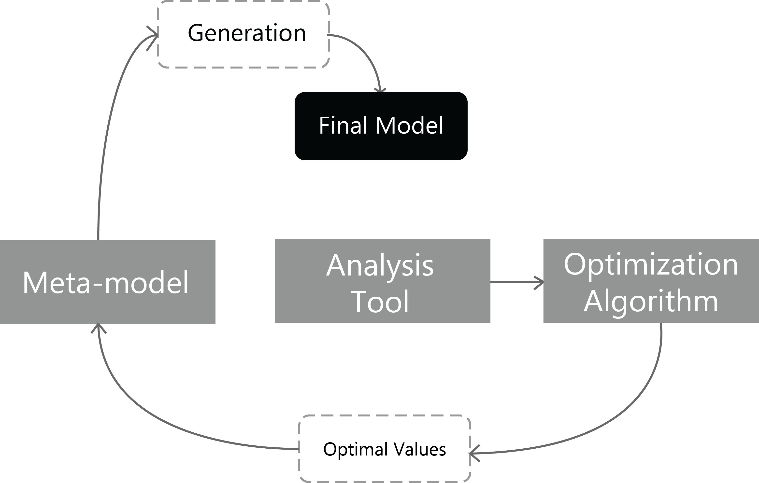
OPTIMIZATION

Slide 34
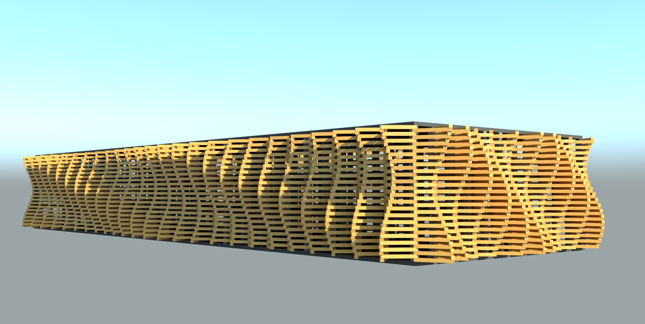
OPTIMIZATION

Slide 35
DATA FLOW

Slide 36
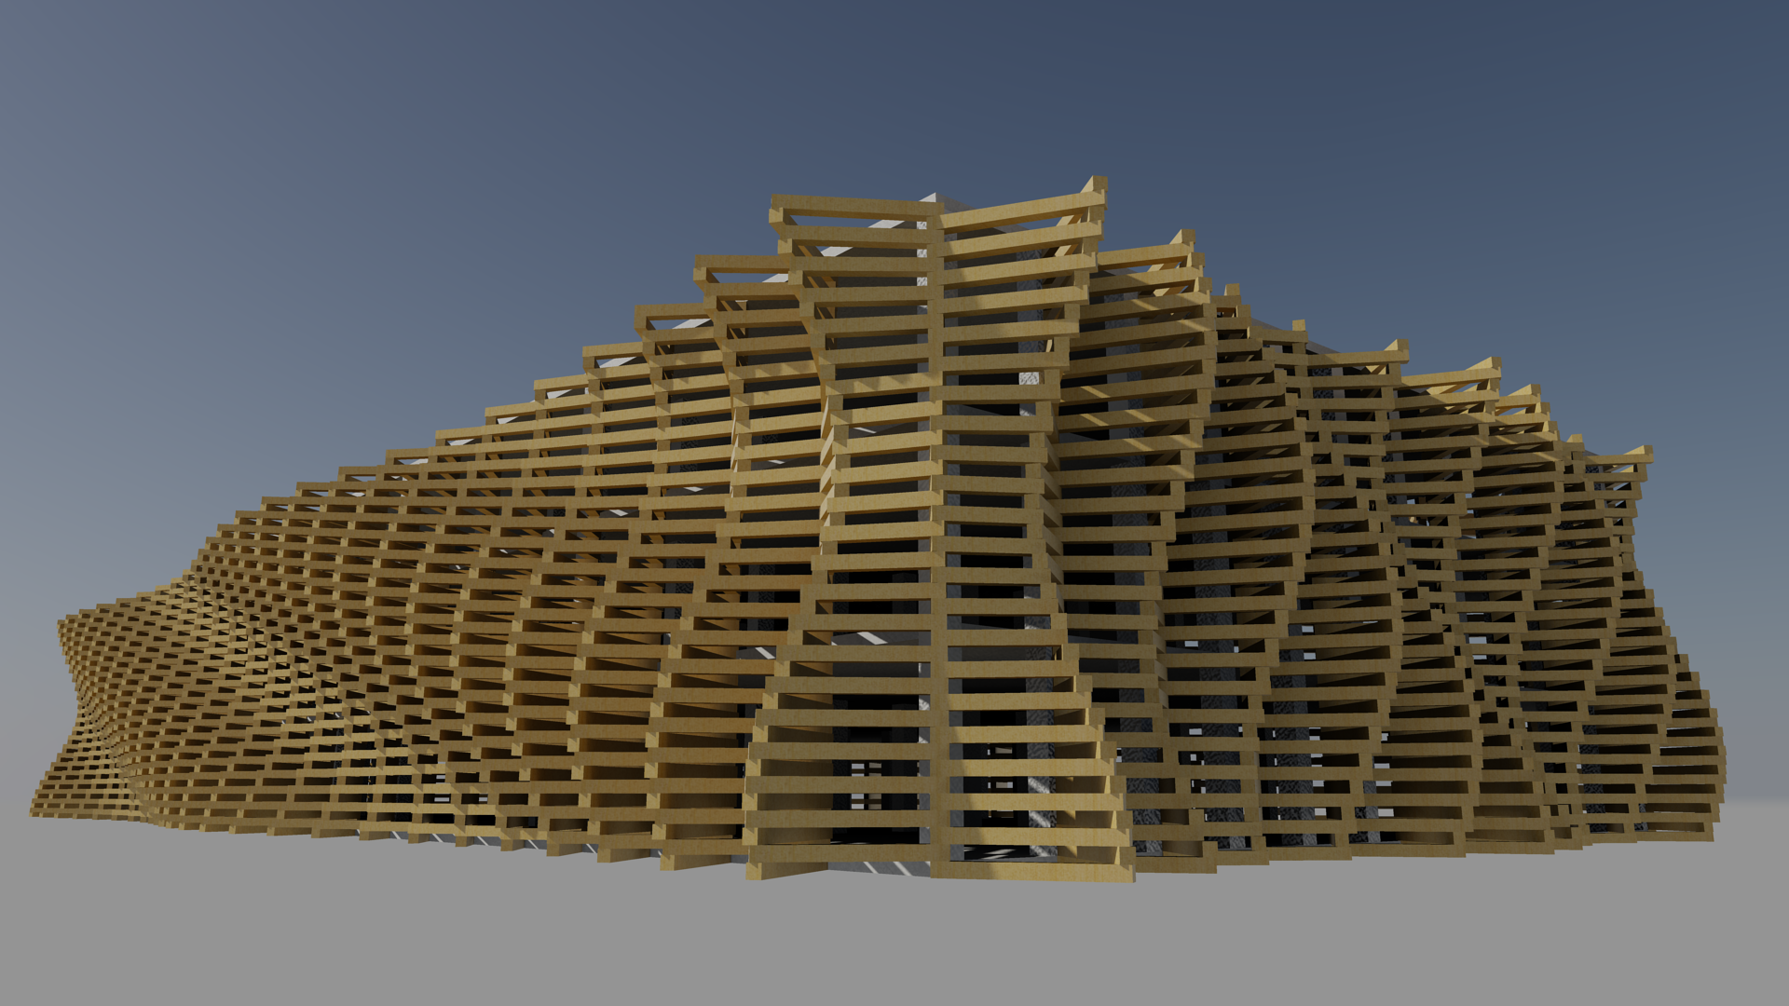

Slide 37
Δ0.001m
#62

Slide 38
Δ0.005m
#59

Slide 39
Δ0.025m
#49

Slide 40
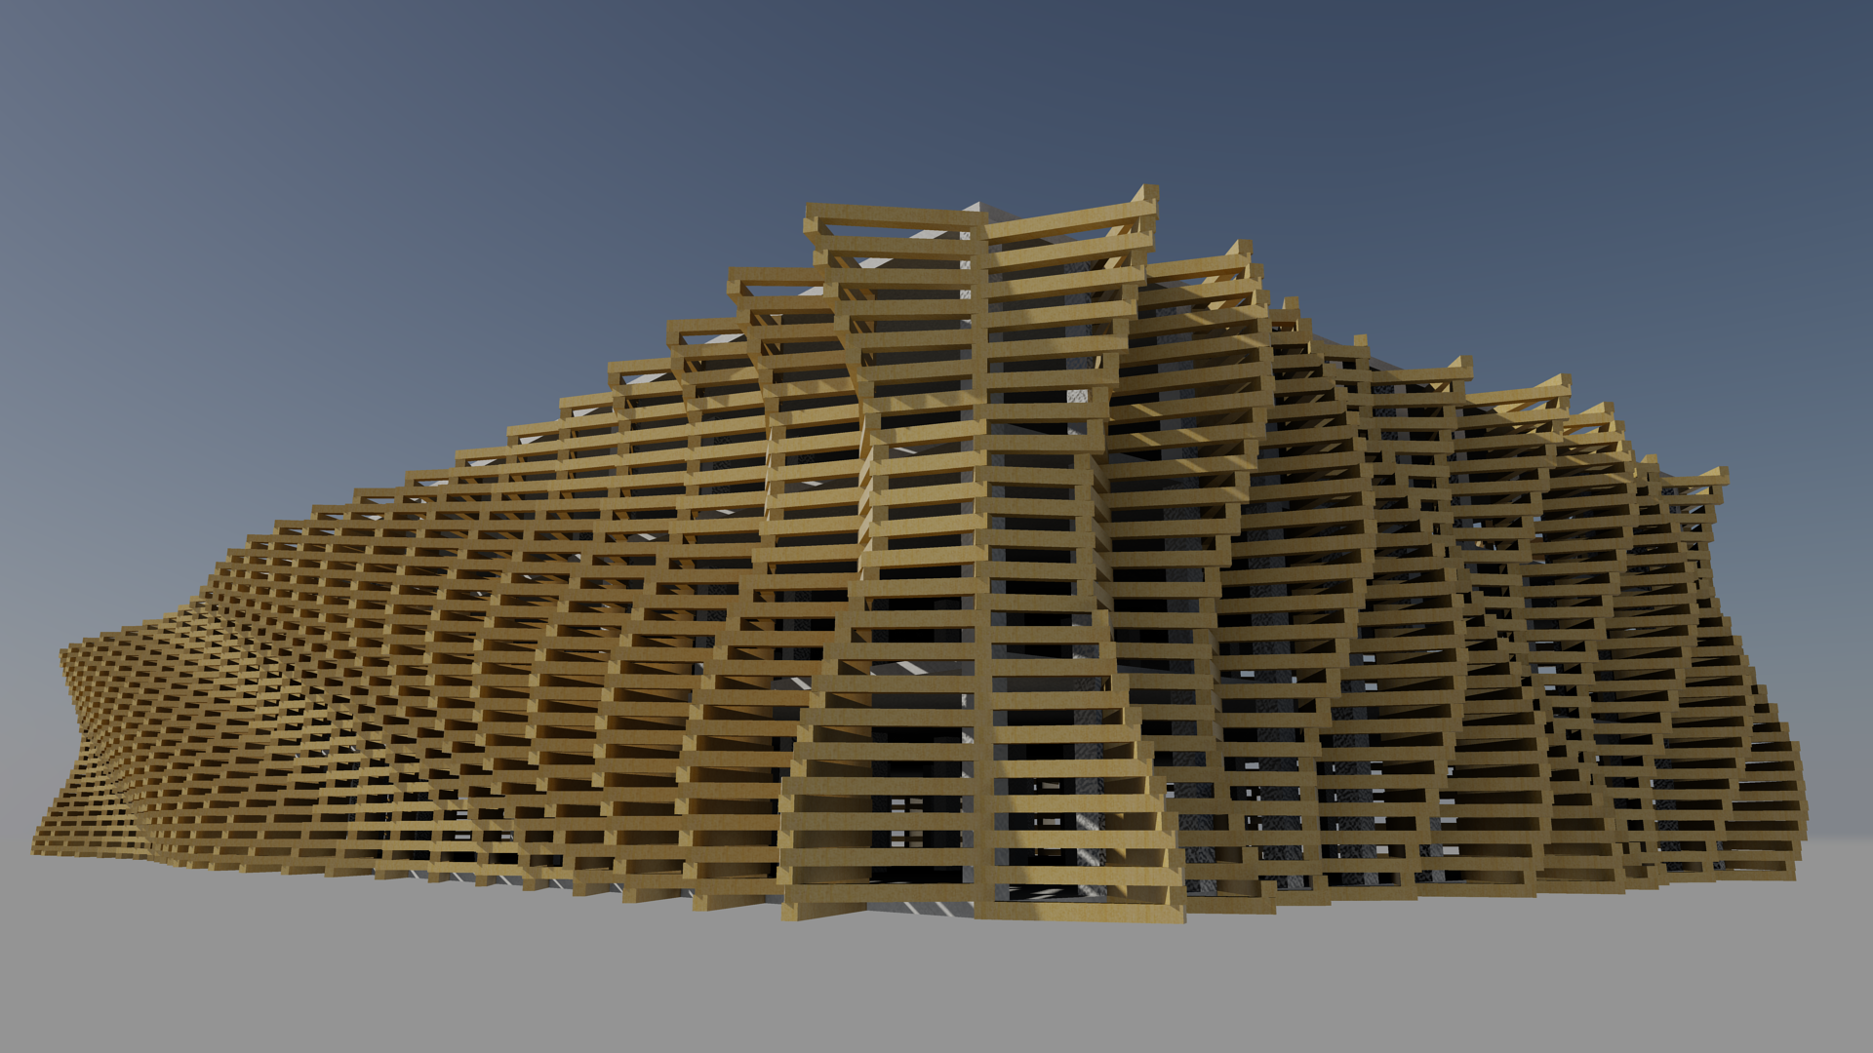
Δ0.050m
#31

Slide 41
Δ0.075m
#22

Slide 42
Δ0.100m
#16

Slide 43
Δ0.125m
#14

Slide 44
Δ0.150m
#11

Slide 45
Δ0.175m
#10

Slide 46
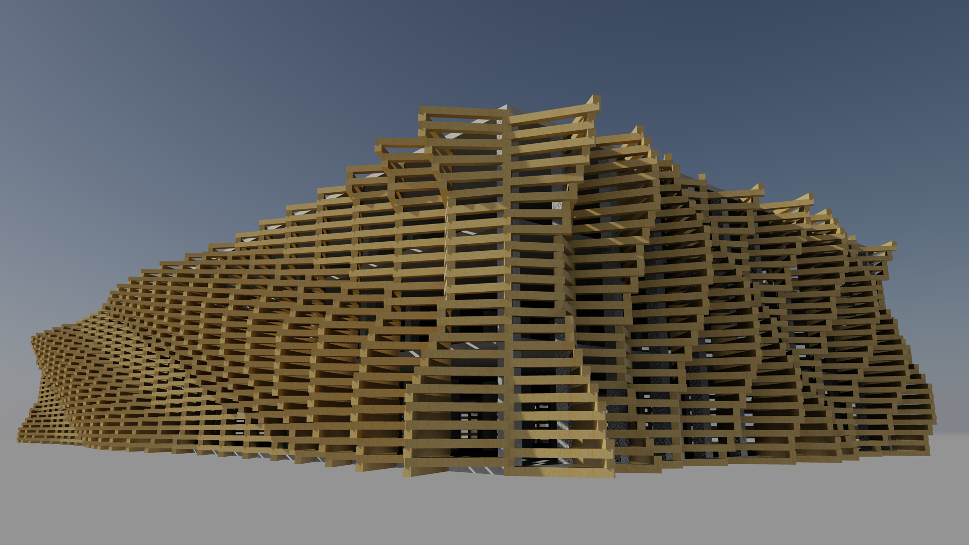
Δ0.200m
# 9

Slide 47
Δ0.225m
# 8

Slide 48
Δ0.250m
# 7

Slide 49
Δ0.275m
# 6

Slide 50
Δ0.400m
# 5

Slide 51
Δ0.450m
# 4

Slide 52
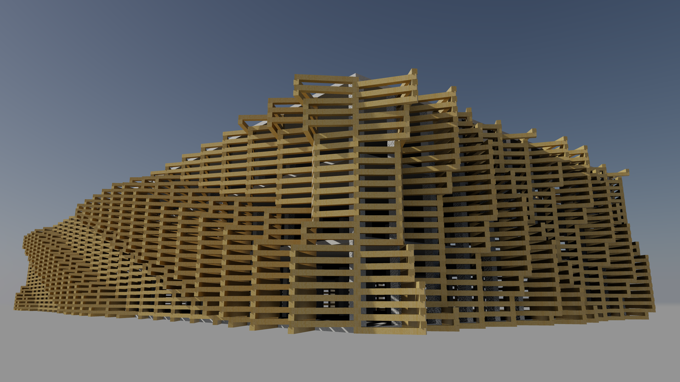
Δ0.500m
# 3

Slide 53
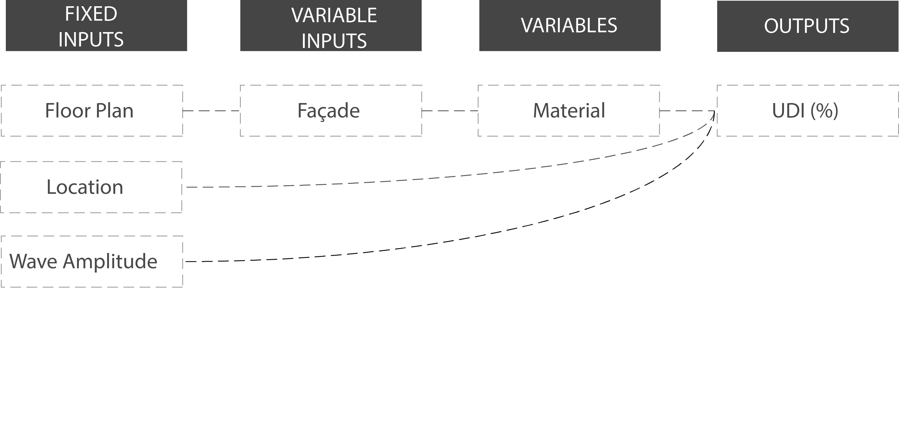
*UDI - Useful Daylight Illuminance
DATA FLOW

Slide 54
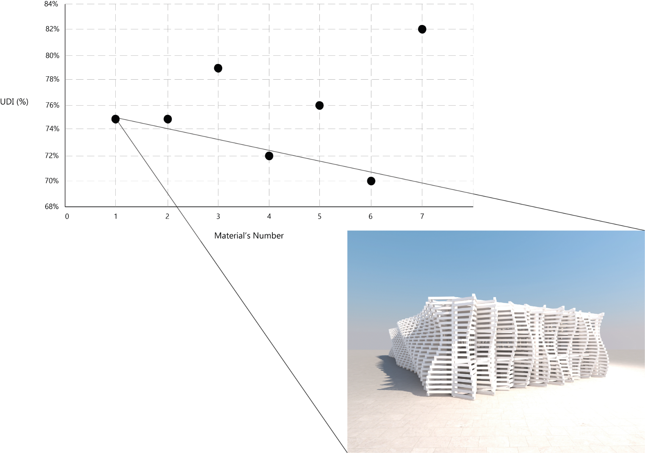
EVALUATION

Slide 55
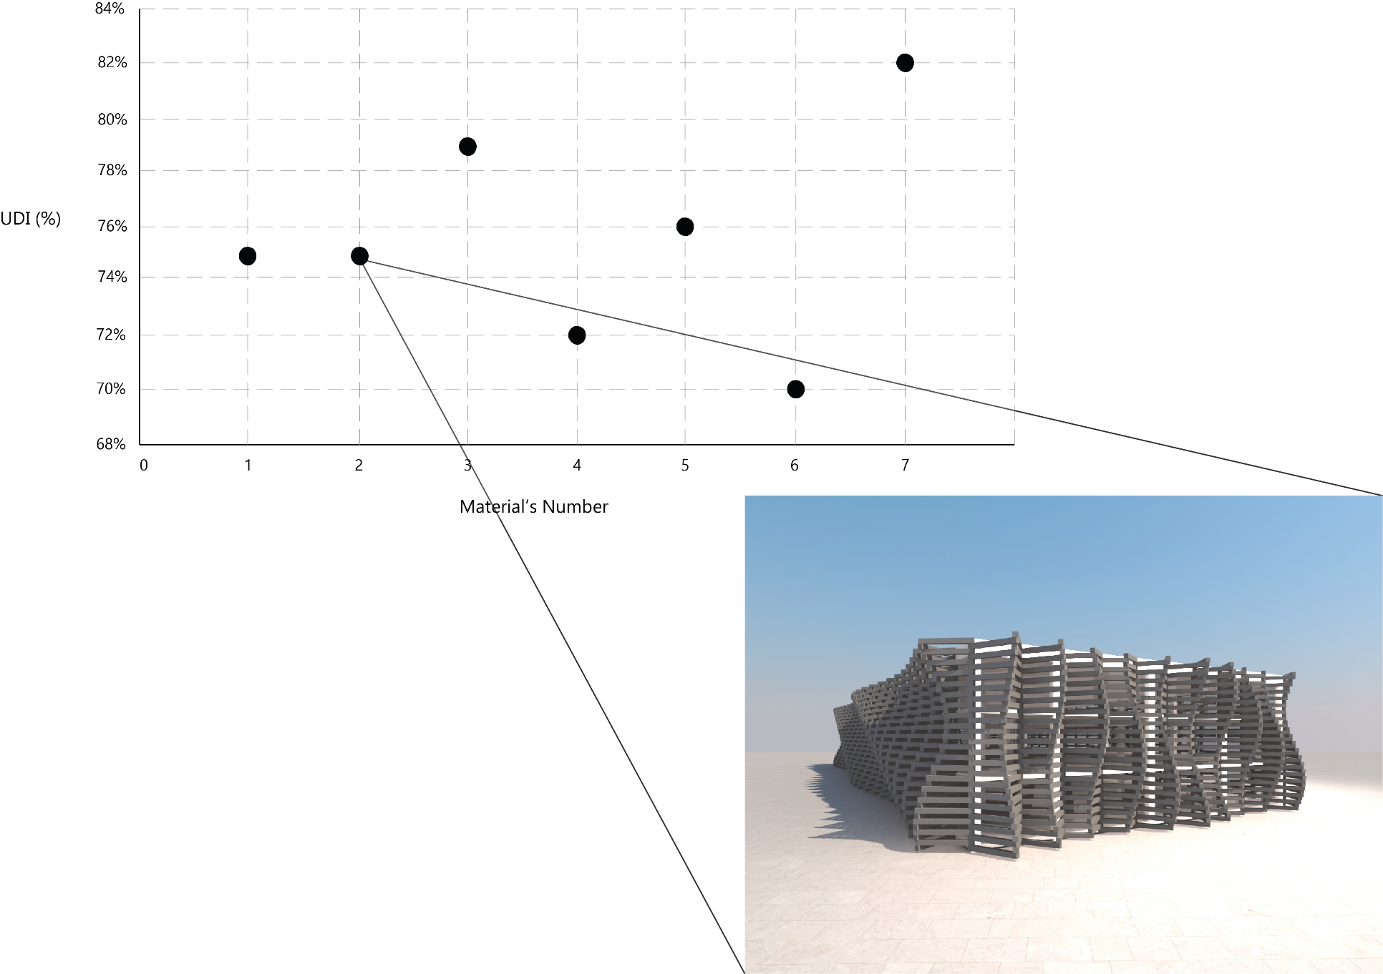
EVALUATION

Slide 56
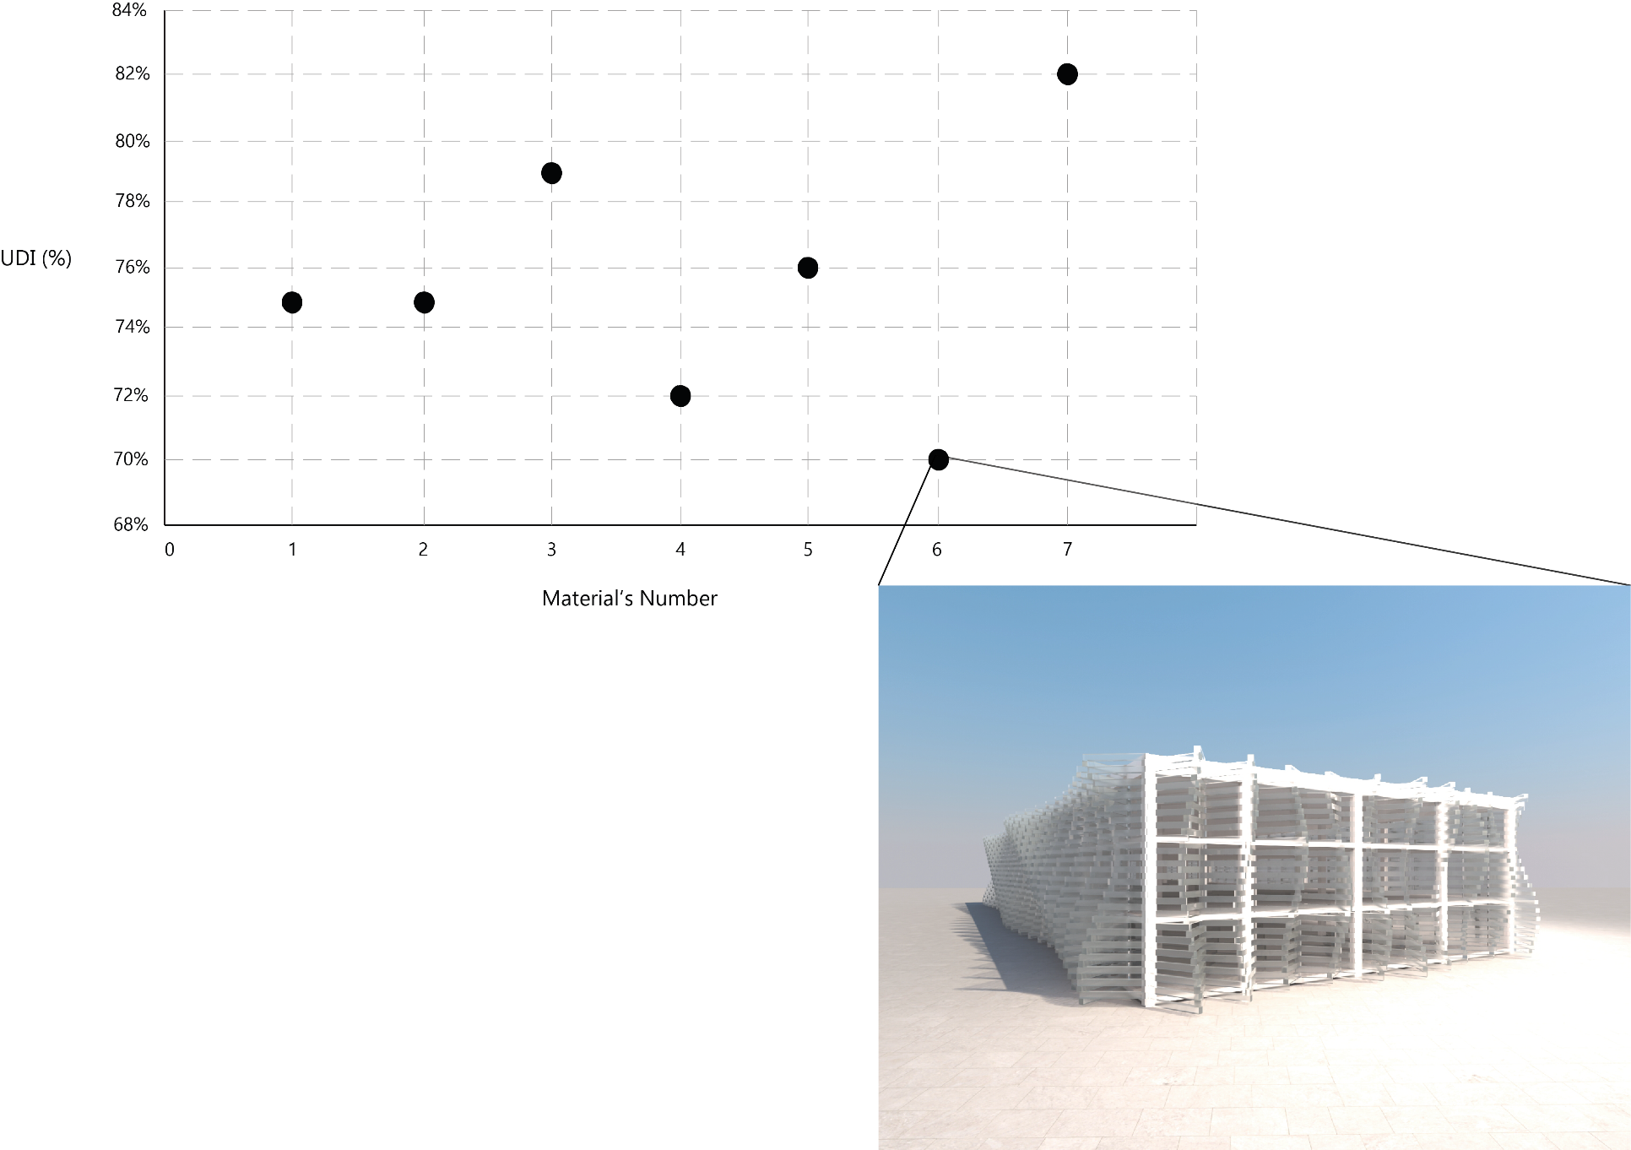
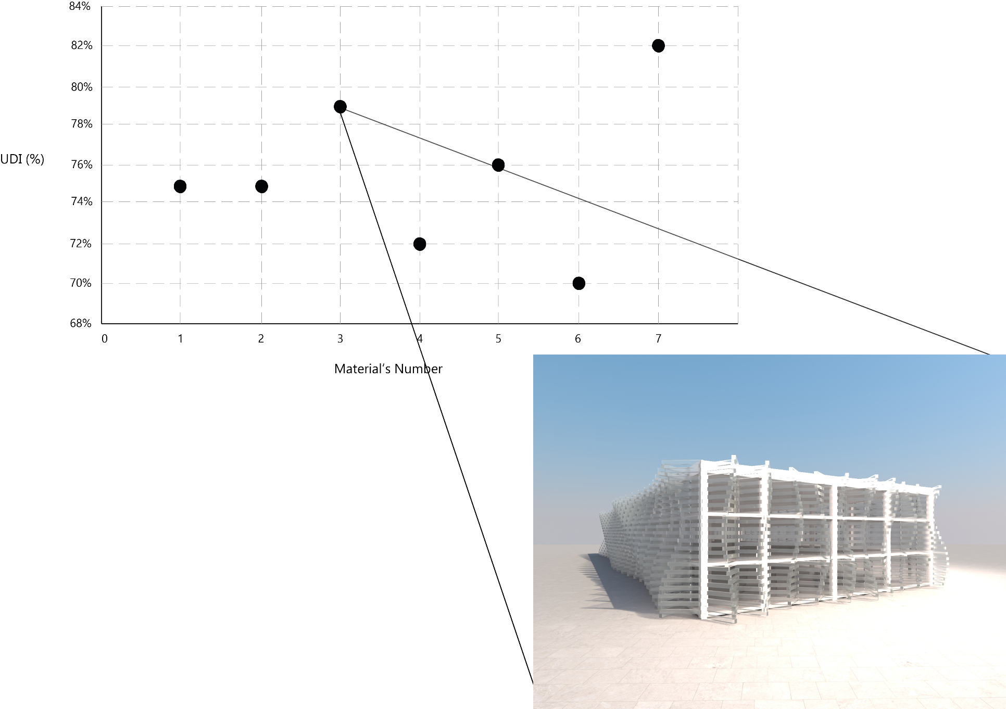
EVALUATION

Slide 57
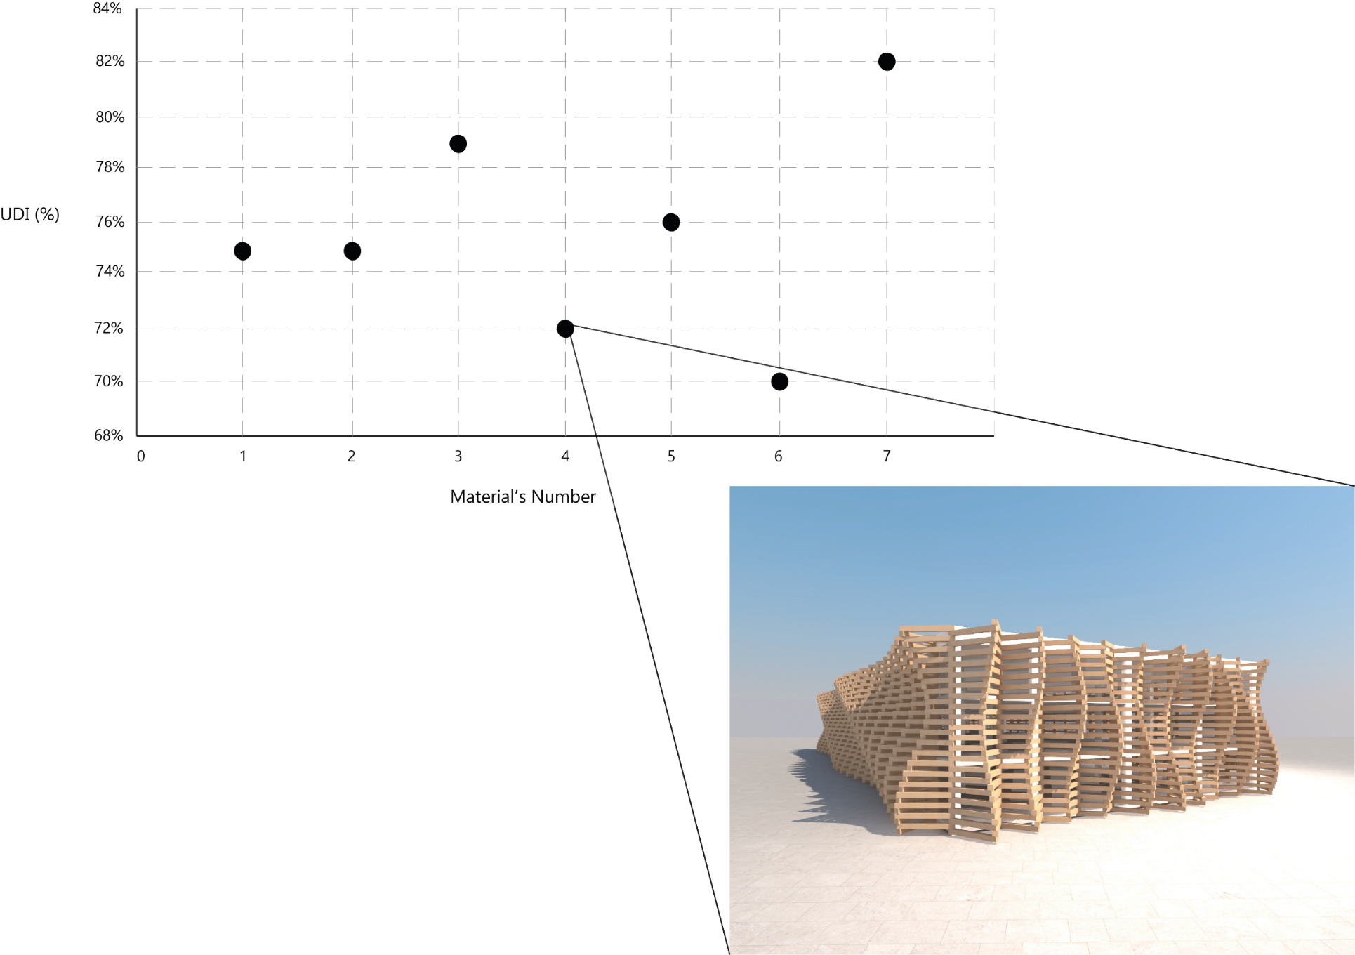
EVALUATION

Slide 58
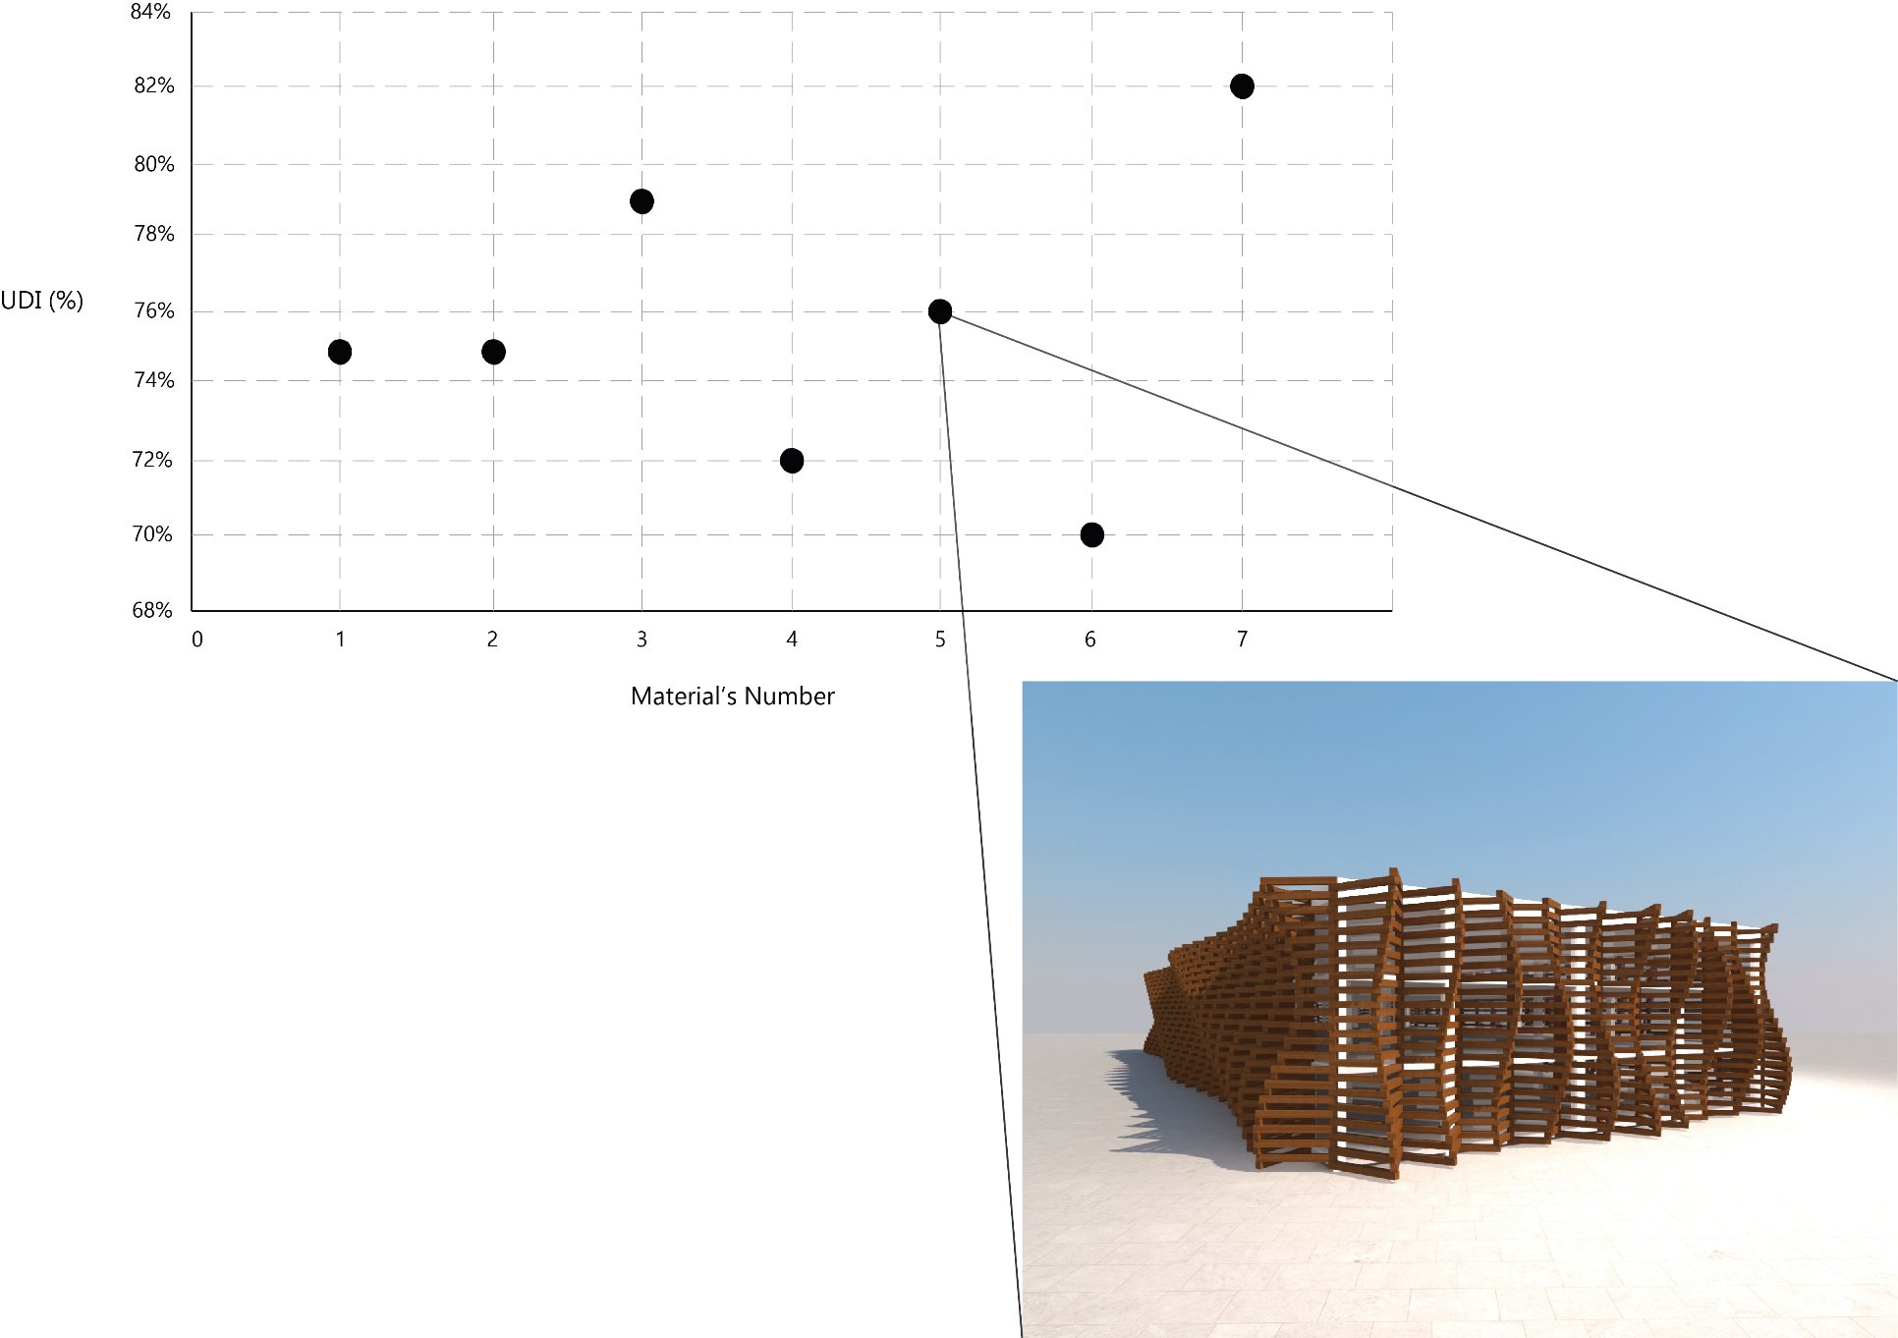
EVALUATION

Slide 59
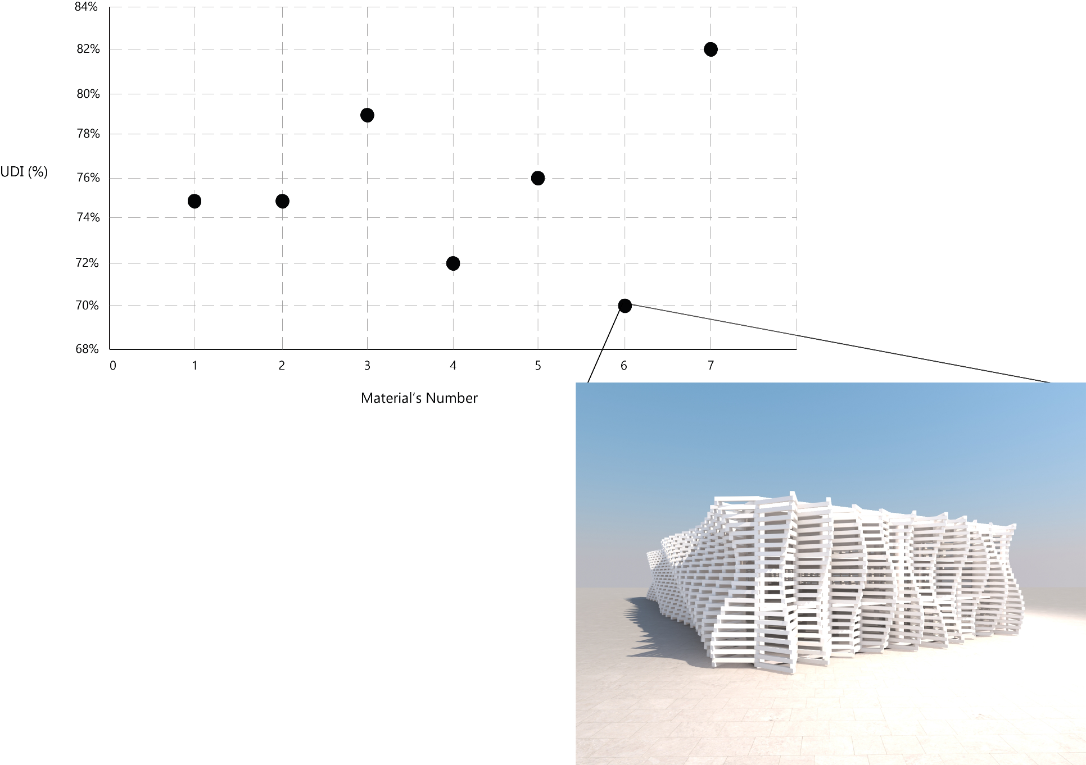
EVALUATION

Slide 60
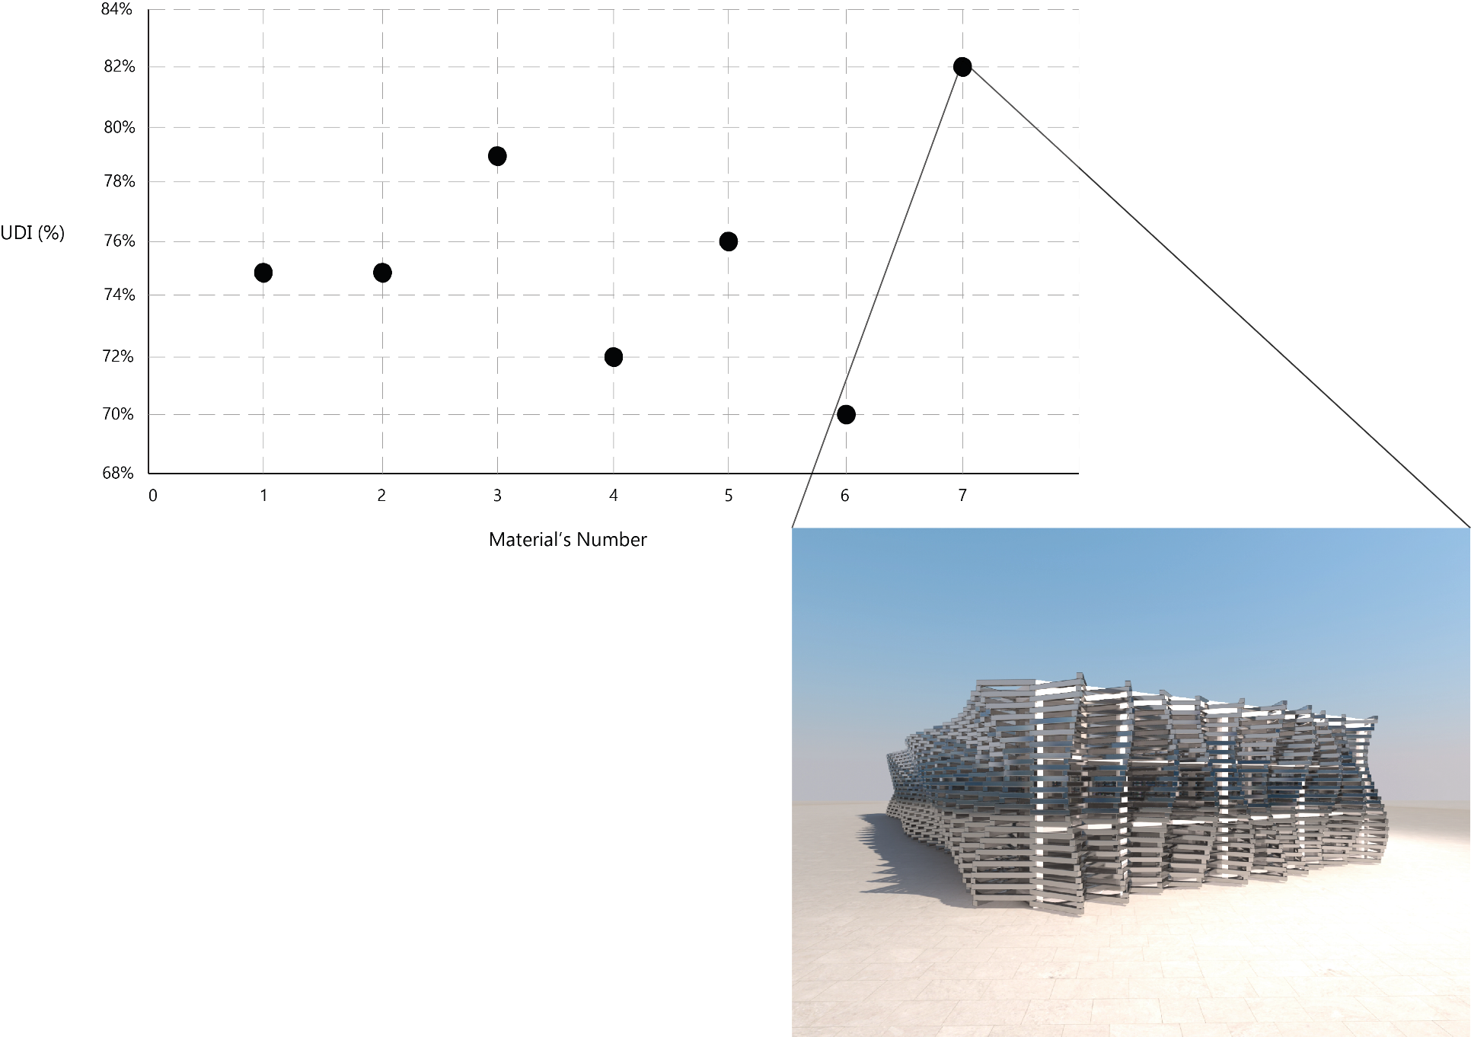
EVALUATION

Slide 61
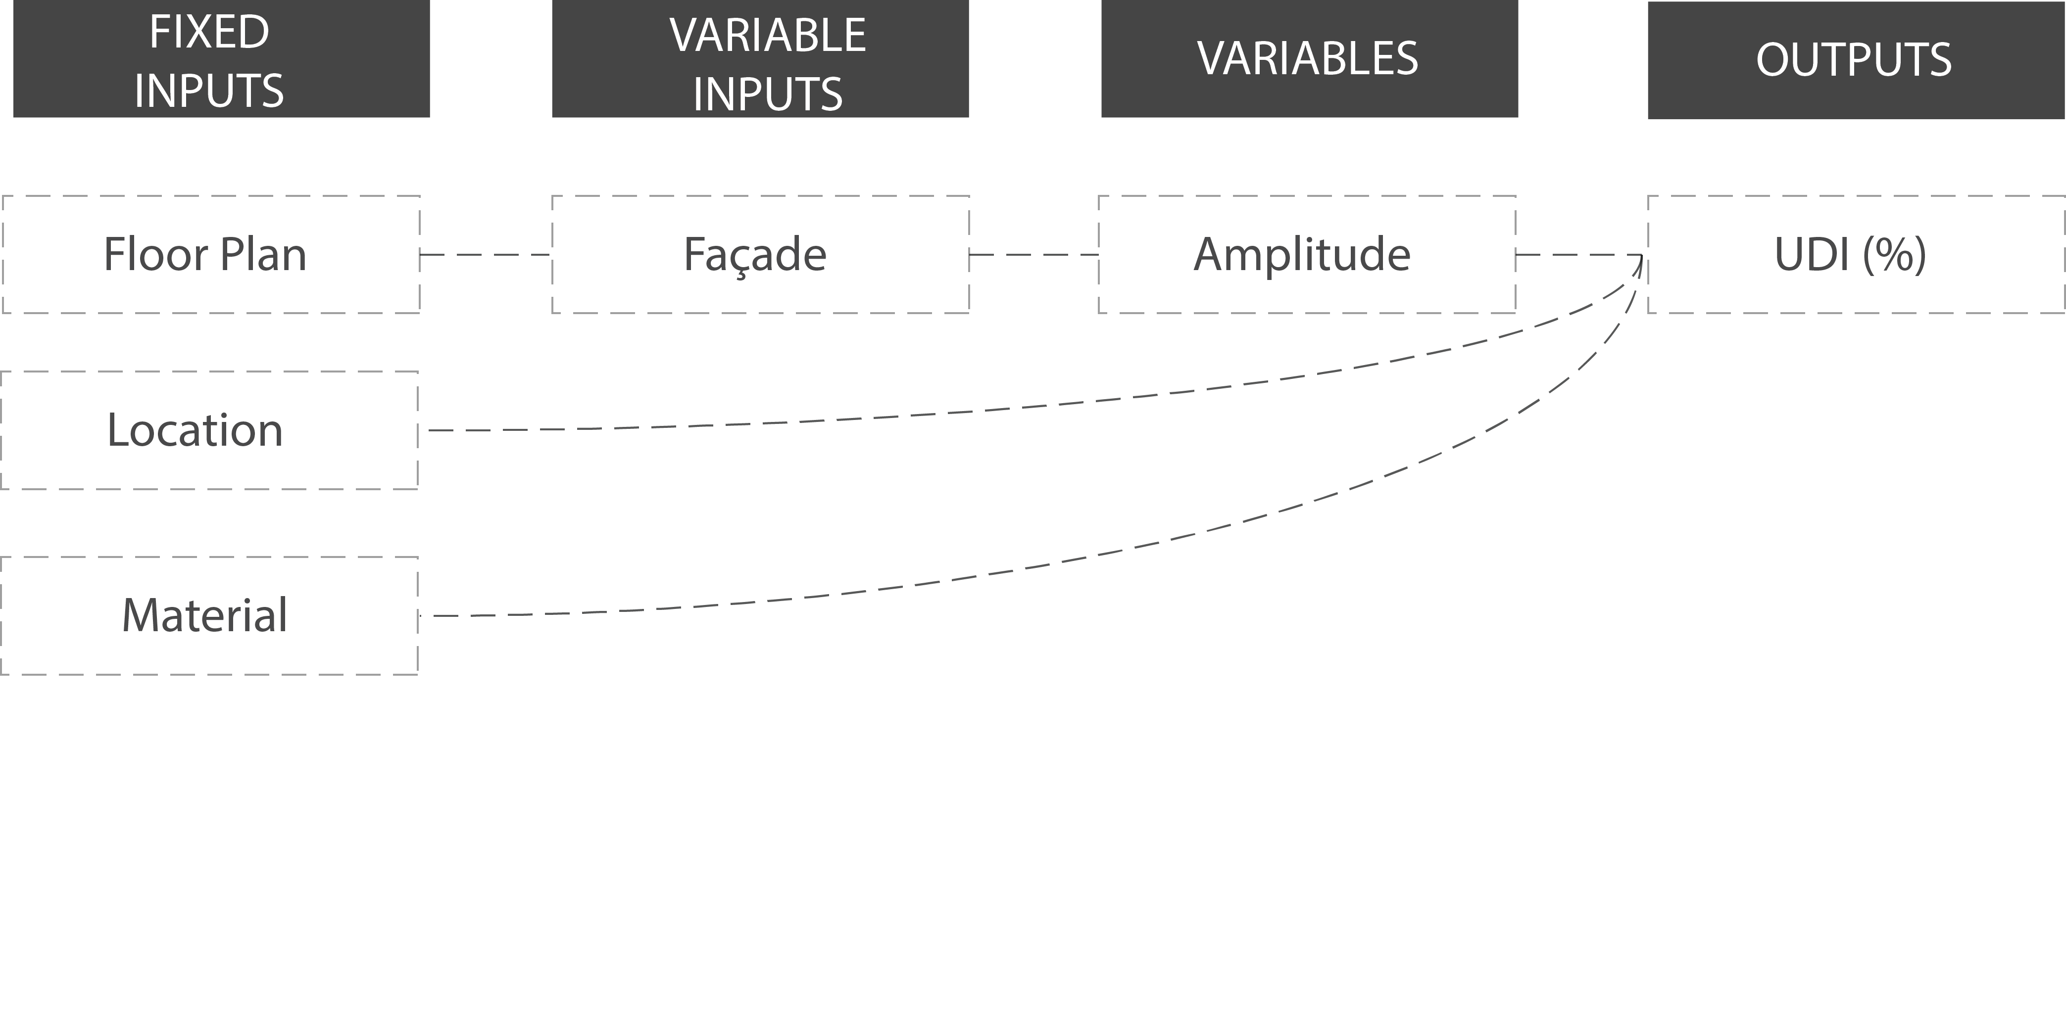
EVALUATION

Slide 62
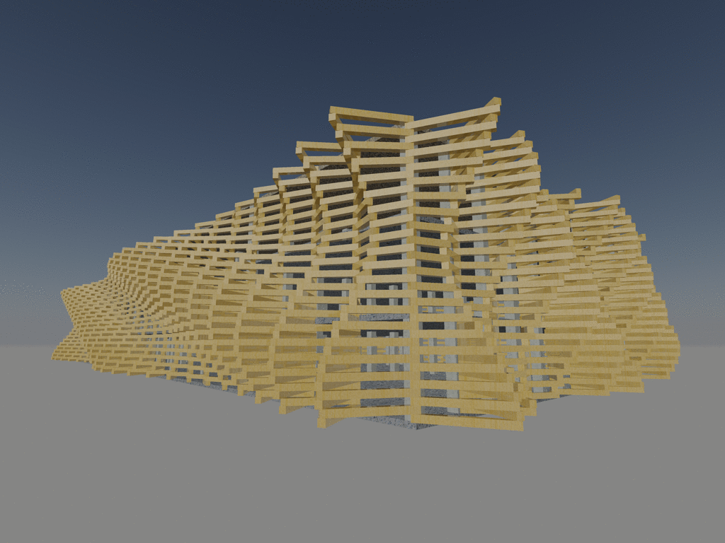

Slide 63
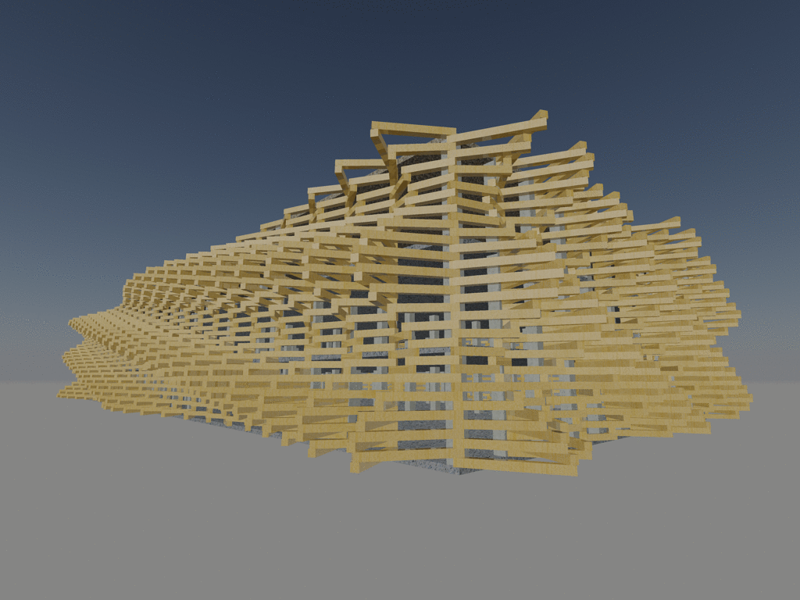

Slide 64
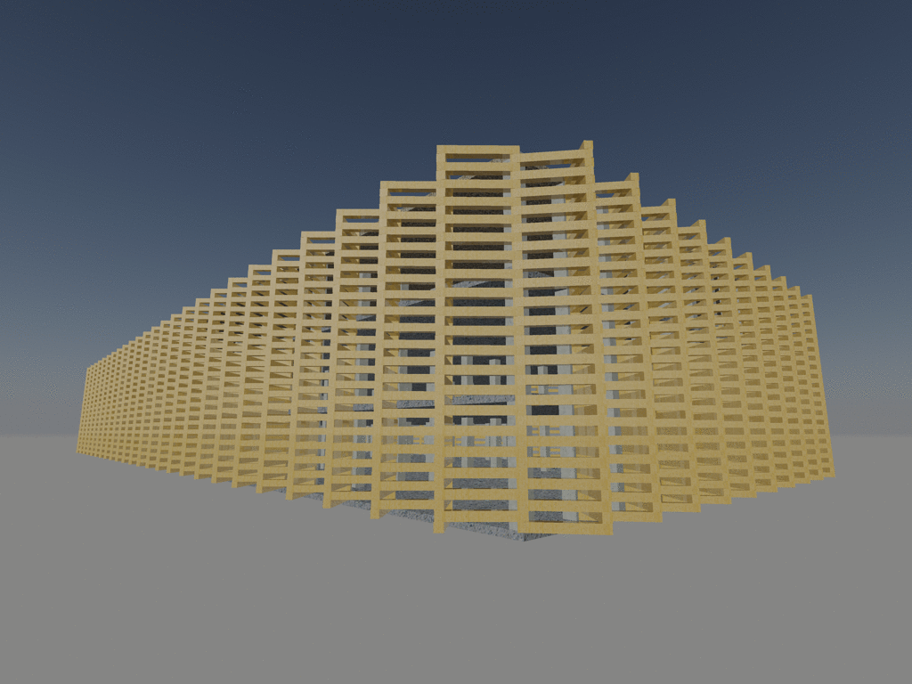

Slide 65
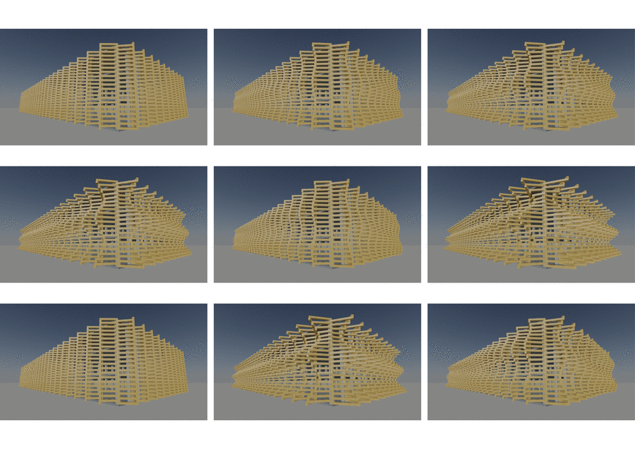
EVALUATION

Slide 66
EVALUATION

Slide 67
EVALUATION

Slide 68
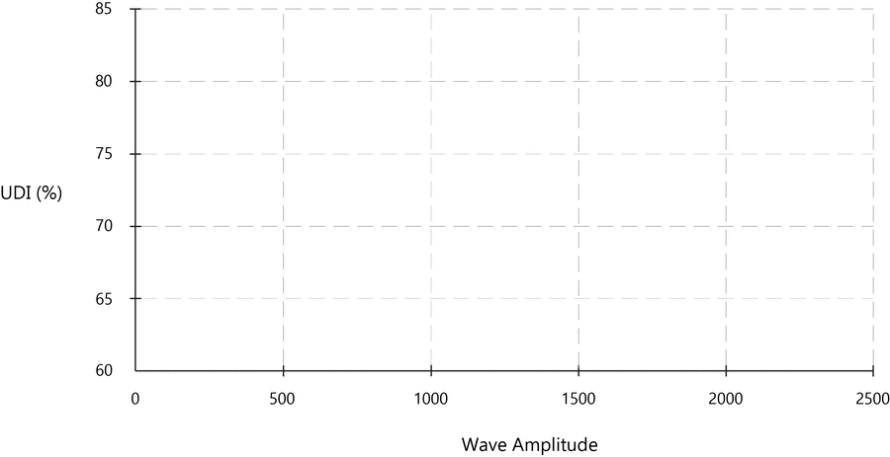
EVALUATION

Slide 69
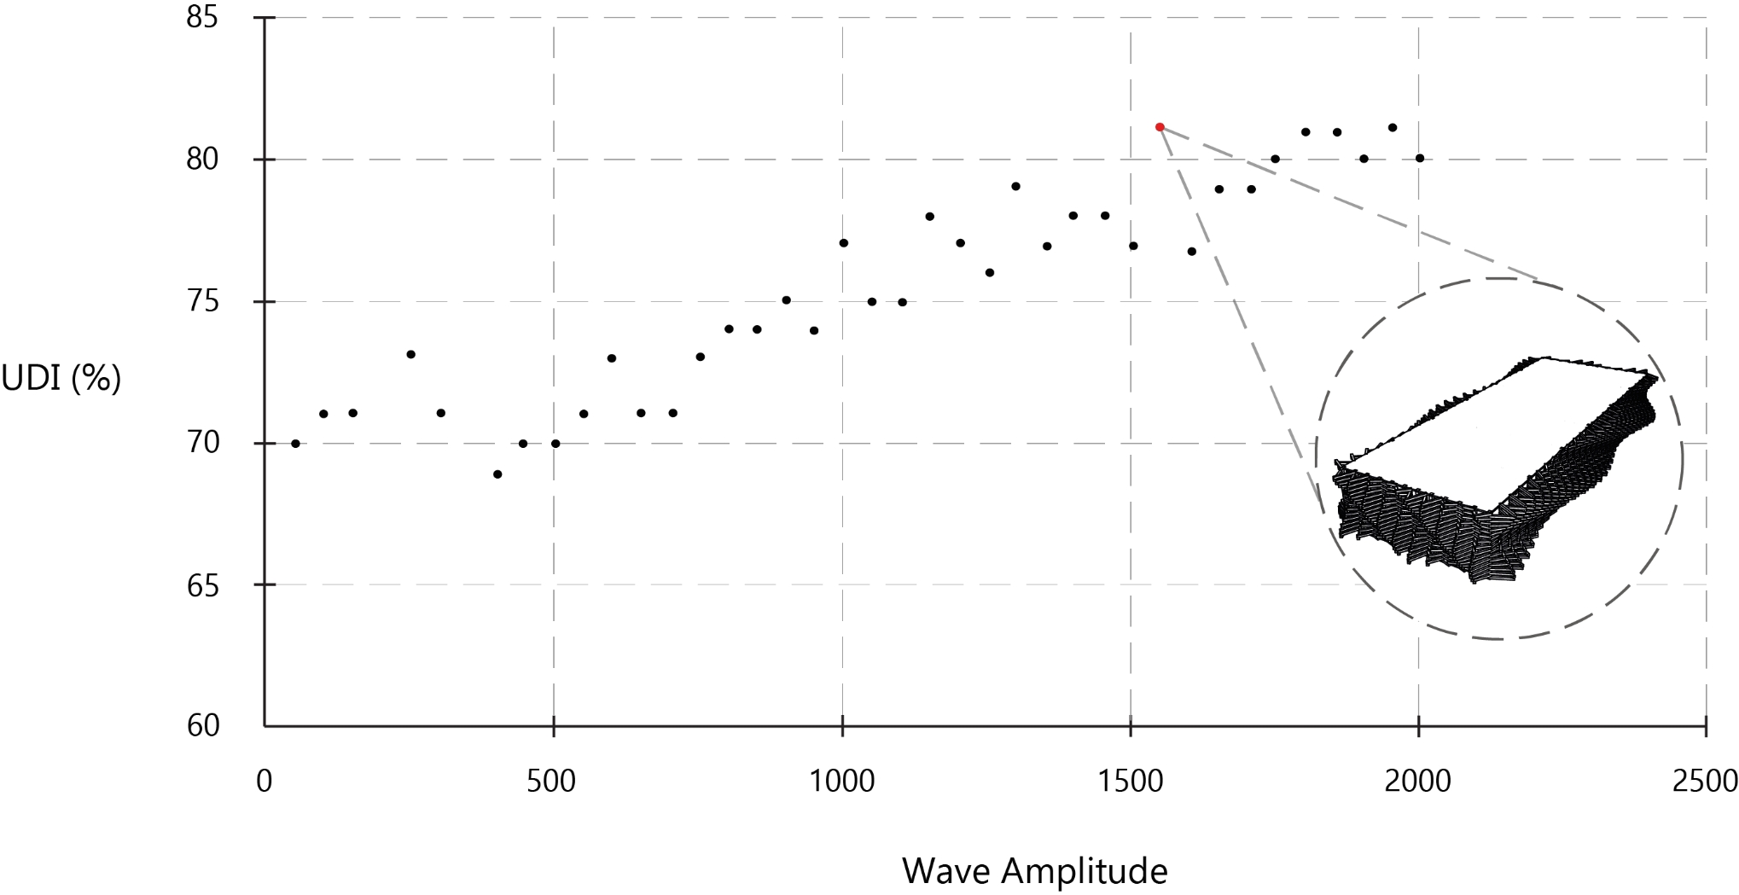
EVALUATION

Slide 70
Algorithmic-Based Analysis is advantageous
Helps architects find form
Optimization reduces environmental costsed costs
CONCLUSIONS

Slide 71
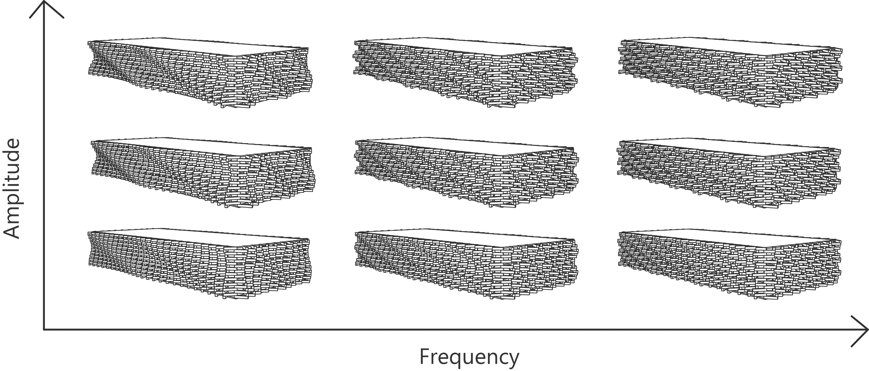
FUTURE WORK
Urban Scale
Multi-Objective Optimization
Kinetic Architecture

Slide 72
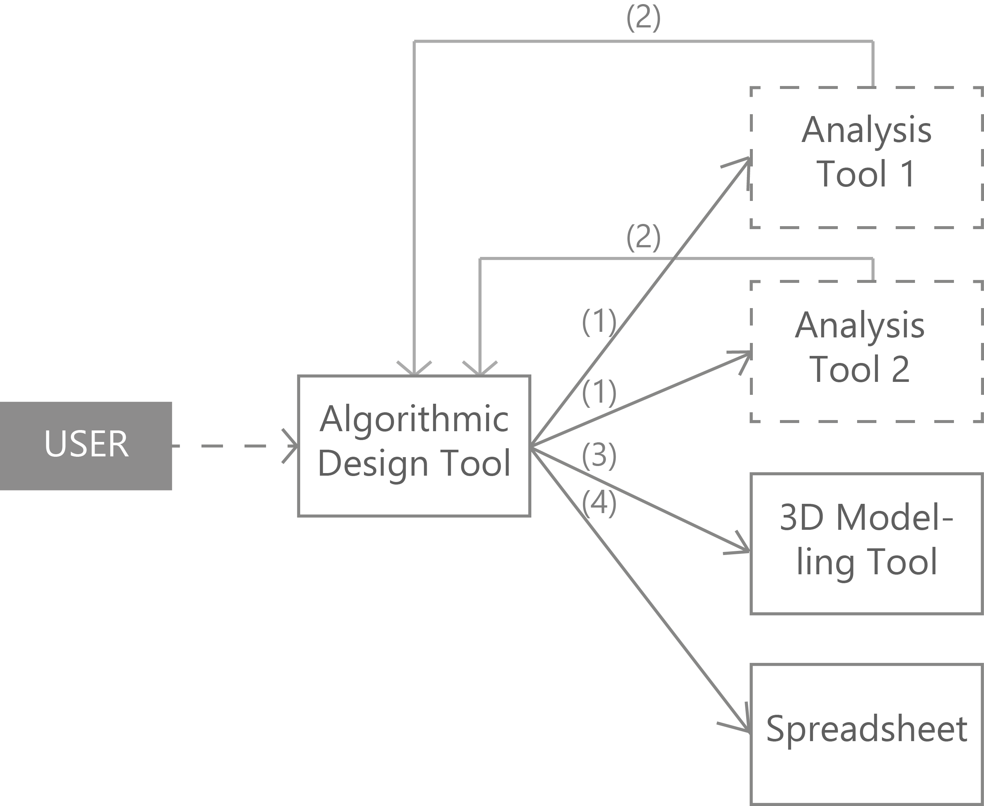
FUTURE WORK

Slide 73
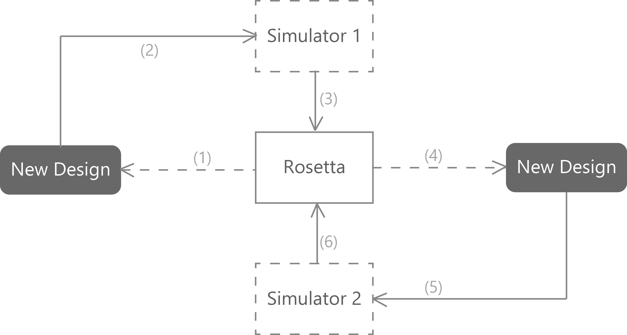
FUTURE WORK

Slide 74
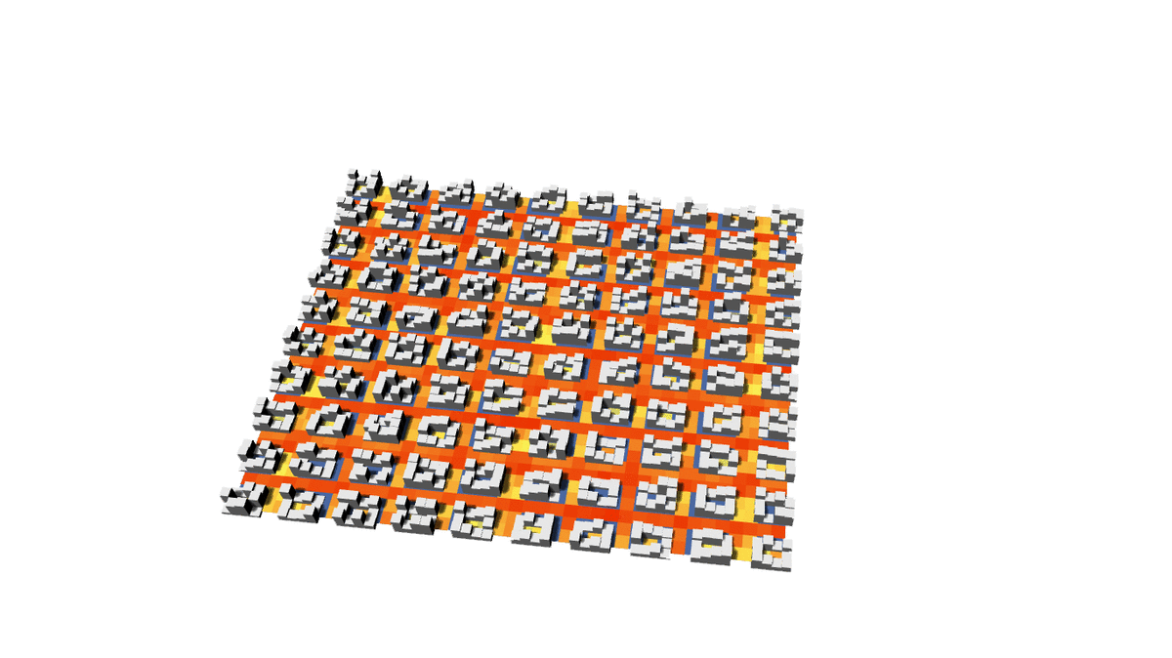
FUTURE WORK

Slide 75
-Algorithmic-based Analysis
CAADRIA 2017: PROTOCOLS, FLOWS AND GLITCHES (accepted)
-Algorithmic Design and Analysis Fusing Disciplinesco
ACADIA 2017: DISCIPLINE AND DISRUPTION (SUBMITTED)
sts
CONTRIBUTIONS

Slide 76
Thank you!
Questions?

Slide 77
PERFORMANCE-BASED DESIGN
Notes:
A ideia de Darwinismo e selecção já acontece em trabalhos criativos.

Slide 78
DIRECT
PERFORMANCE-BASED DESIGN

Slide 79
Useful Daylight Illuminance (UDI) is an attempt to integrate the evaluation of daylight level and glare in one scheme. According to Nabil and Mardaljevic [1], UDI is defined as the annual occurrence of illuminances across the work plane that are within a range considered “useful” by occupants.
(…) The current definition of UDI evaluates (e.g. hourly) illuminance levels according to three illuminance ranges: 0-100 lux, 100-2,000 lux and above 2,000 lux. Horizontal illuminance levels between 100 and 2,000 lux - the so-called useful range - are grated full credit whereas levels which fall short of the useful range (<100 lux) and levels which exceeds the useful range (>2,000 lux) are granted no credit [2].
[1] Nabil A. and Mardaljevic J. (2005). Useful Daylight Factors. Energy and Buildings, 38(7).
[2] Mardaljevic, J. (2006). Examples of Climate-Based Daylighting Modelling. In Paper No. 67. Presented at the CIBSE National Conference 2006: Engineering the Future, Oval Cricket Ground, London, UK: Institute of Energy and Sustainable Development (IESD).
PERFORMANCE-BASED DESIGN

Slide 80
Location
Occupancy Schedule
Building Typology
Reduce energy costs
Daylight is healthy for its occupants
Better environment
PERFORMANCE-BASED DESIGN

